Slide 1
TERVETE
HAMMASTE
KOOL

Slide 2
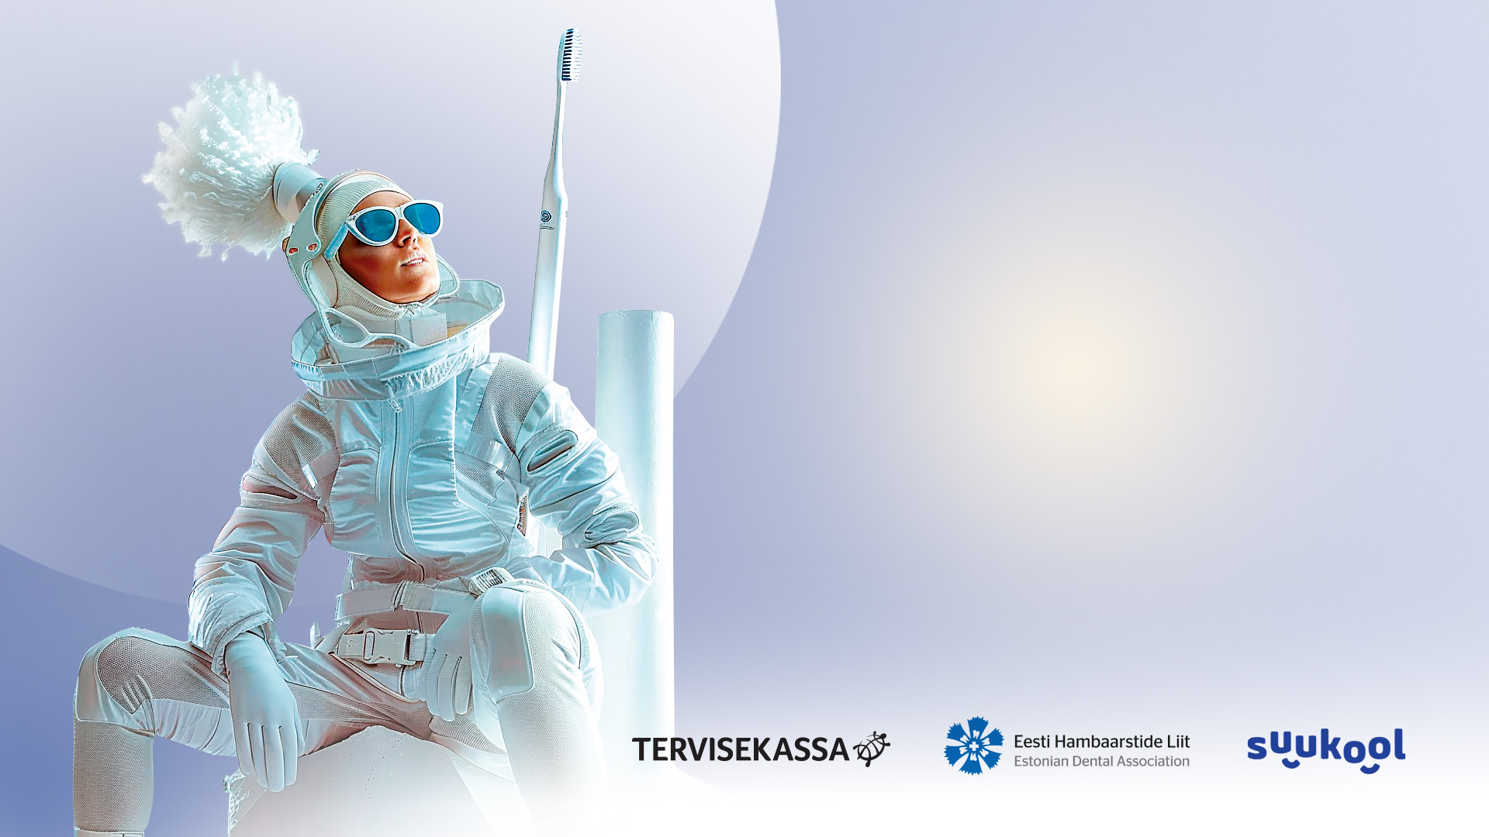
HAMMASTE TERVIS MÕJUTAB ÜLDTERVIST

Slide 3
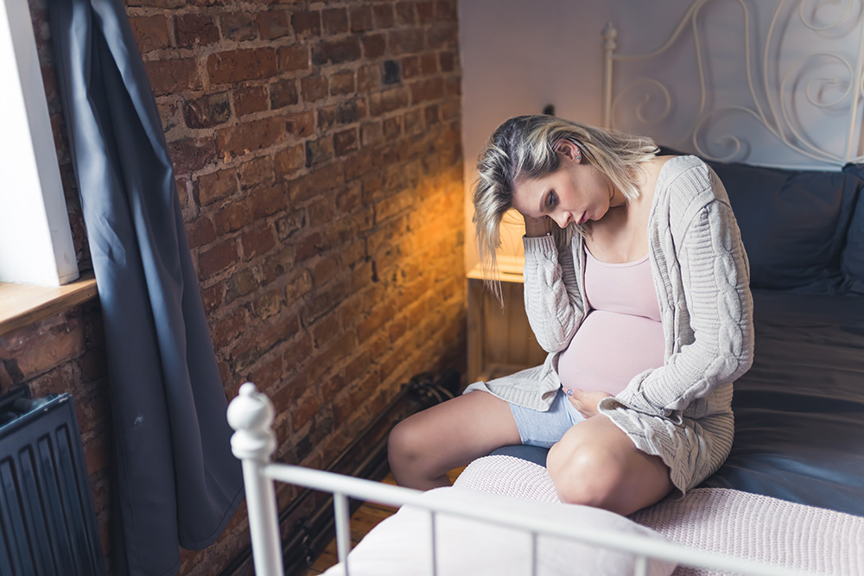
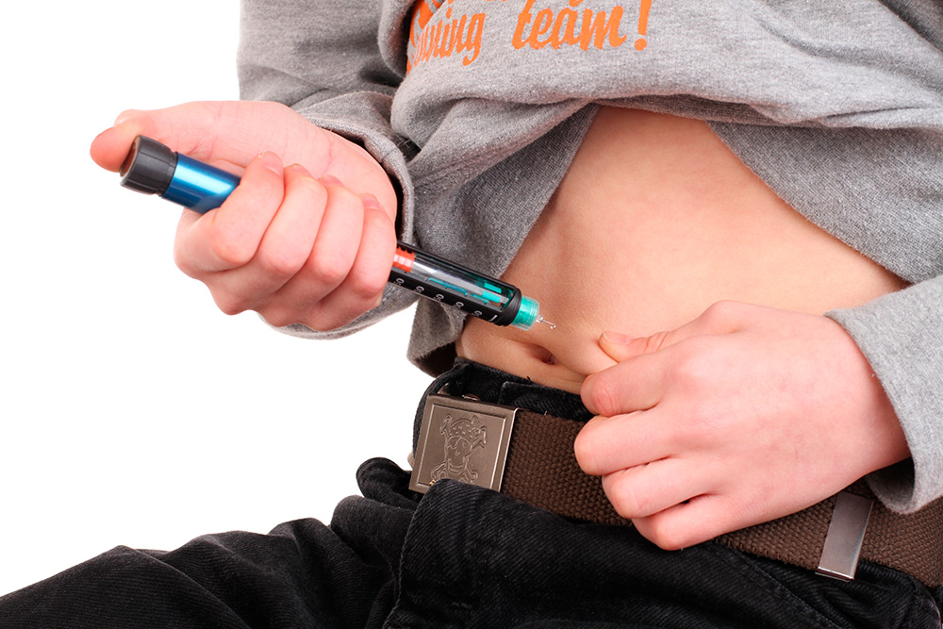
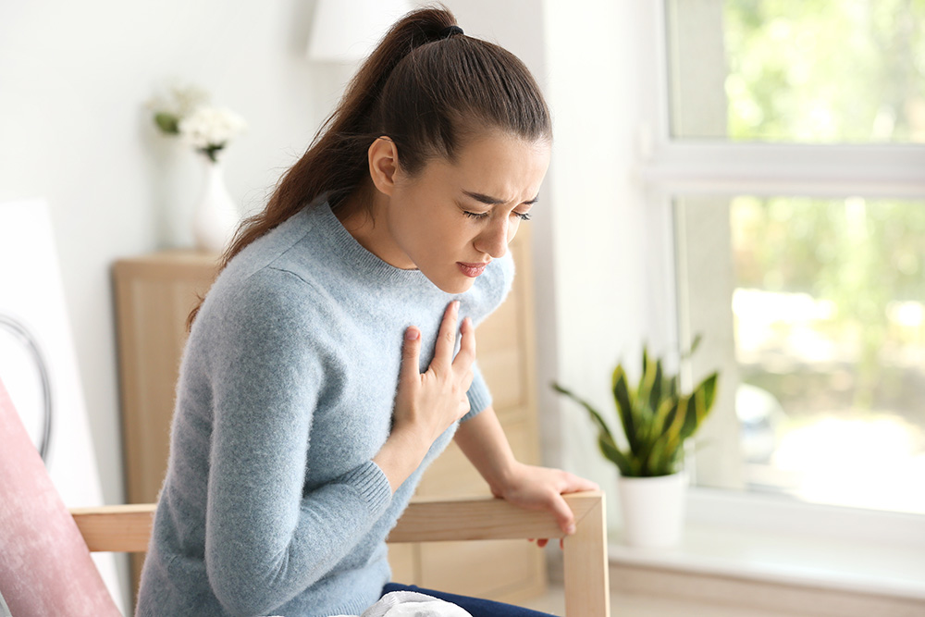
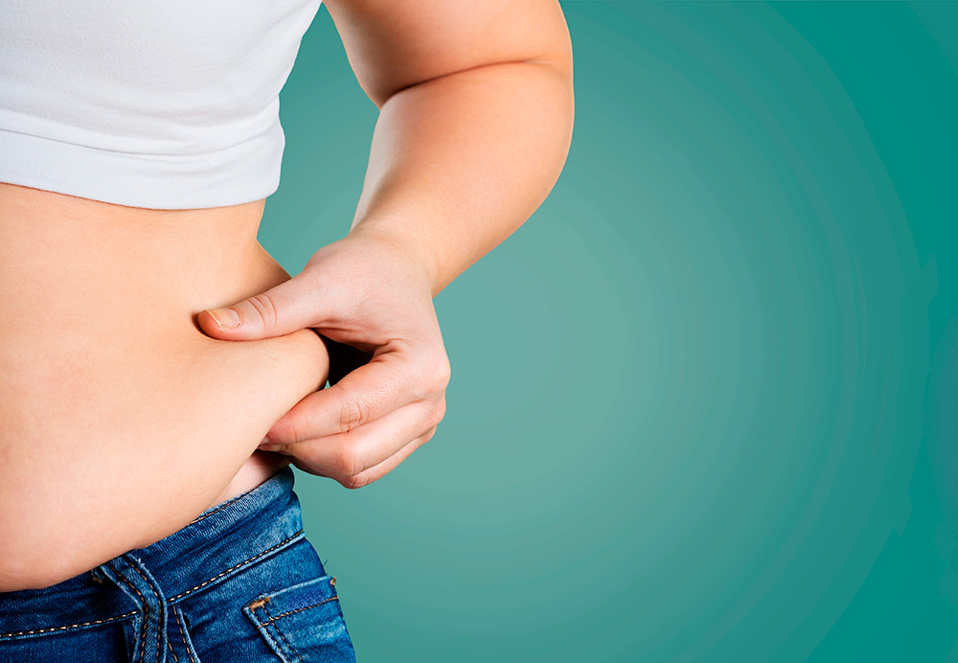
HAMMASTE TERVIS MÕJUTAB ÜLDTERVIST
Probleemid rasedusega
Suhkruhaigus
Südamehaigused
Rasvumine
Notes:
RASVUMINE: Puuduvate hammastega inimene valib toite, mida peab vähem närima ja tihti on need ebatervislikumad – on oht ülekaaluks.
SÜDAMEHAIGUSED: Igemehaiguste korral pääsevad bakterid vereringesse ja võivad põhjustada südamehaigusi.
SUHKRUHAIGUS: Kui inimesel on suhkruhaigus, on tal suurenenud risk igemehaiguste tekkeks ja igemehaigus võib kaasa aidata suhkruhaiguse tekkele.
PROBLEEMID RASEDUSEGA: Kehva suutervise tulemusel võib tekkida enneaegne sünnitus või laps ei kasva laps kõhus piisavalt suureks ja on madala sünnikaaluga.

Slide 4
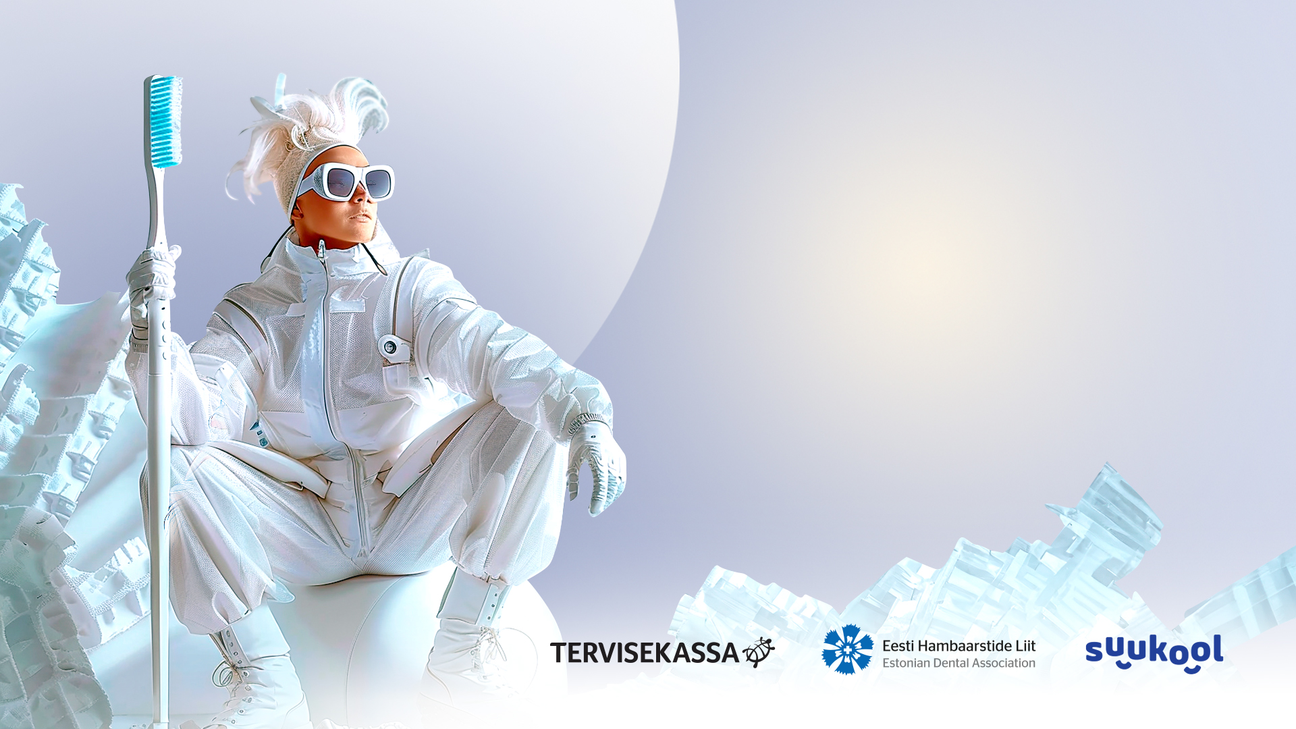
KAARIES EHK
HAMBAAUGUD

Slide 5
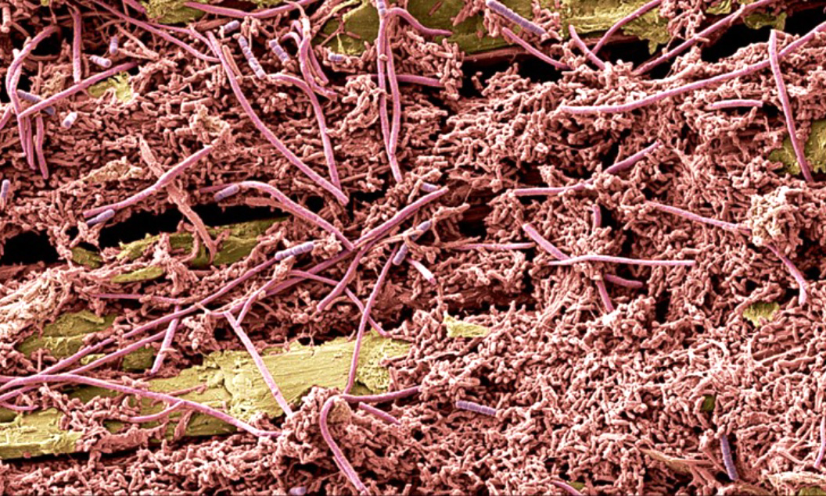
MIS ON PILDIL?
Suurendus
1000x
Notes:
Suus elavad bakterid – selleks, et neid paremini näha, on nad roosaks värvitud. Niimoodi asetsevad nad suus hamba peal. Neid on suus miljoneid ning nad paljunevad väga kiiresti. Kuidas need bakterid ikkagi hambaaugu tekitavad?

Slide 6
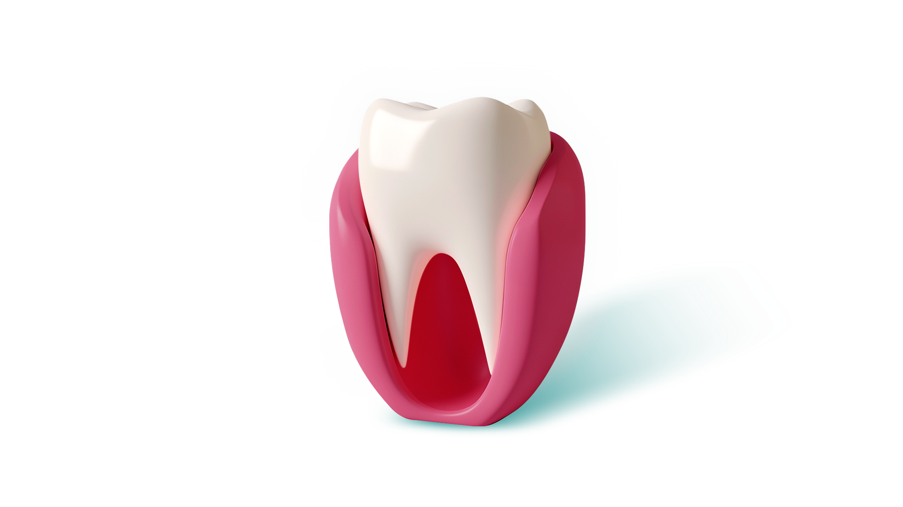
HAPPERÜNNAK
Notes:
Suus elavad bakterid. Iga kord, kui me midagi sööme või joome (v.a puhas gaseerimata, maitseta vesi), saavad bakterid sellest energiat ja hakkavad tootma hapet (tekib happerünnak). Selle tulemusel muutub keskkond suus happeliseks. See viib hammastest mineraalid välja ja hammas muutub „pehmeks“/“nõrgaks“. Sõltuvalt toidust või joogist, kestab happerünnak minimaalselt 20 minutit.

Slide 7
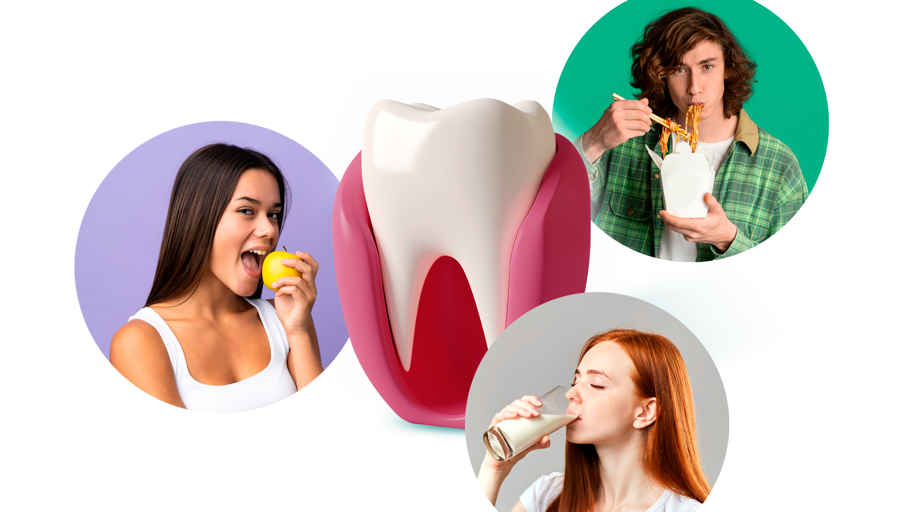
HAPPERÜNNAK
Notes:
Suus elavad bakterid. Iga kord, kui me midagi sööme või joome (v.a puhas gaseerimata, maitseta vesi), saavad bakterid sellest energiat ja hakkavad tootma hapet (tekib happerünnak). Selle tulemusel muutub keskkond suus happeliseks. See viib hammastest mineraalid välja ja hammas muutub „pehmeks“/“nõrgaks“. Sõltuvalt toidust või joogist, kestab happerünnak minimaalselt 20 minutit.

Slide 8
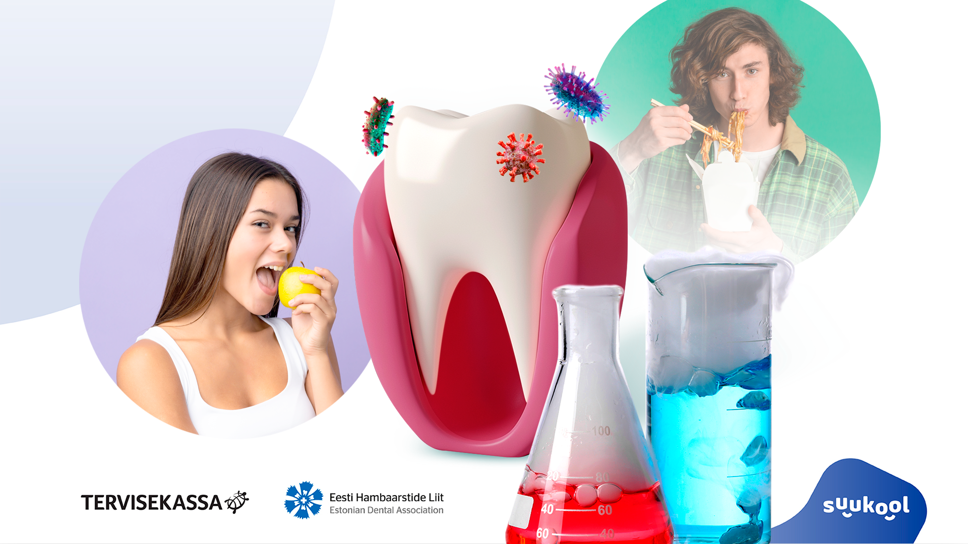
HAPPERÜNNAK
Notes:
Suus elavad bakterid. Iga kord, kui me midagi sööme või joome (v.a puhas gaseerimata, maitseta vesi), saavad bakterid sellest energiat ja hakkavad tootma hapet (tekib happerünnak). Selle tulemusel muutub keskkond suus happeliseks. See viib hammastest mineraalid välja ja hammas muutub „pehmeks“/“nõrgaks“. Sõltuvalt toidust või joogist, kestab happerünnak minimaalselt 20 minutit.

Slide 9
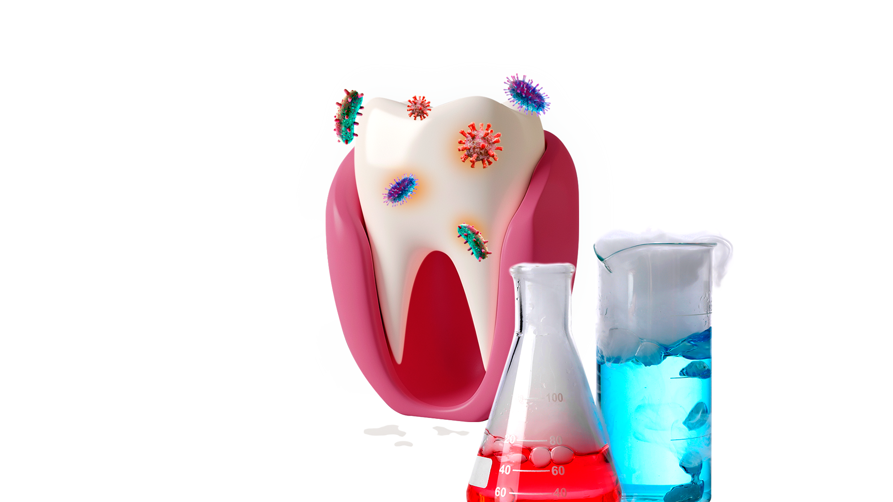
HAPPERÜNNAK
Notes:
Suus elavad bakterid. Iga kord, kui me midagi sööme või joome (v.a puhas gaseerimata, maitseta vesi), saavad bakterid sellest energiat ja hakkavad tootma hapet (tekib happerünnak). Selle tulemusel muutub keskkond suus happeliseks. See viib hammastest mineraalid välja ja hammas muutub „pehmeks“/“nõrgaks“. Sõltuvalt toidust või joogist, kestab happerünnak minimaalselt 20 minutit.

Slide 10
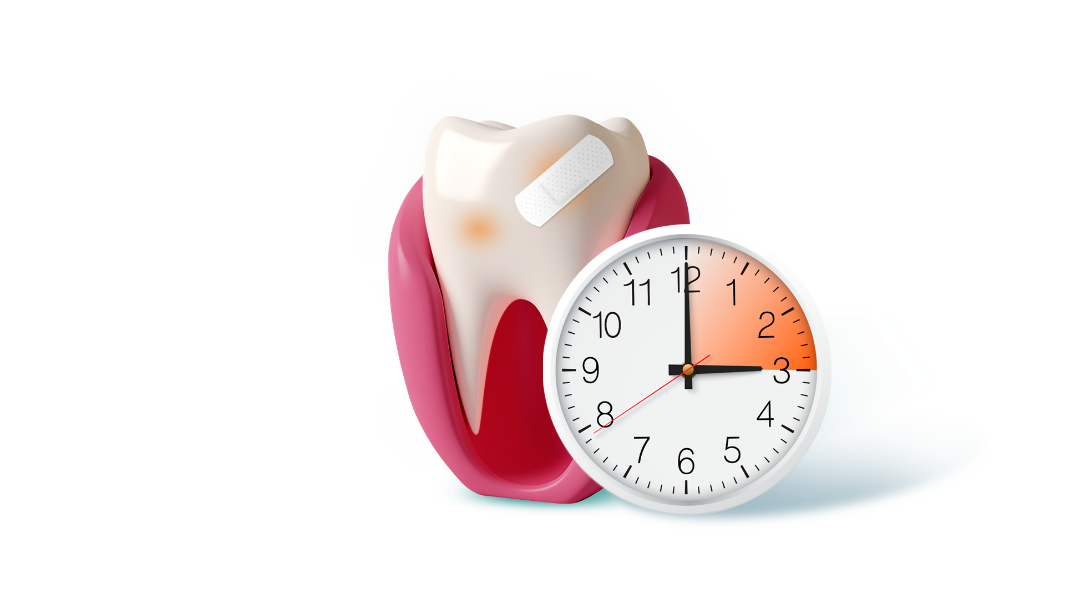
HAPPERÜNNAK
Notes:
Söögikordade vahel aitab sülg happelist keskkonda suus neutraliseerida ja hammastel jälle tugevaks saada.
Kui pärast söögikorda hammastele puhkepausi ei anta (näksitakse pidevalt), saavad bakterid pidevalt energiat juurde, et happeid toota - happerünnak suus muudkui kestab ja kestab ning mineraalid järjest väljuvad hambast – tekibki hambaauk.
Kui söögikordade vahel pausi pidada, viiakse süljest mineraalid hambaemaili tagasi ning hambaauku ei teki. Seetõttu on väga oluline toidukordade vahel 3 tundi vahet pidada (selle aja jooksul võib tarbida ainult puhast gaseerimata, maitseta vett).

Slide 11
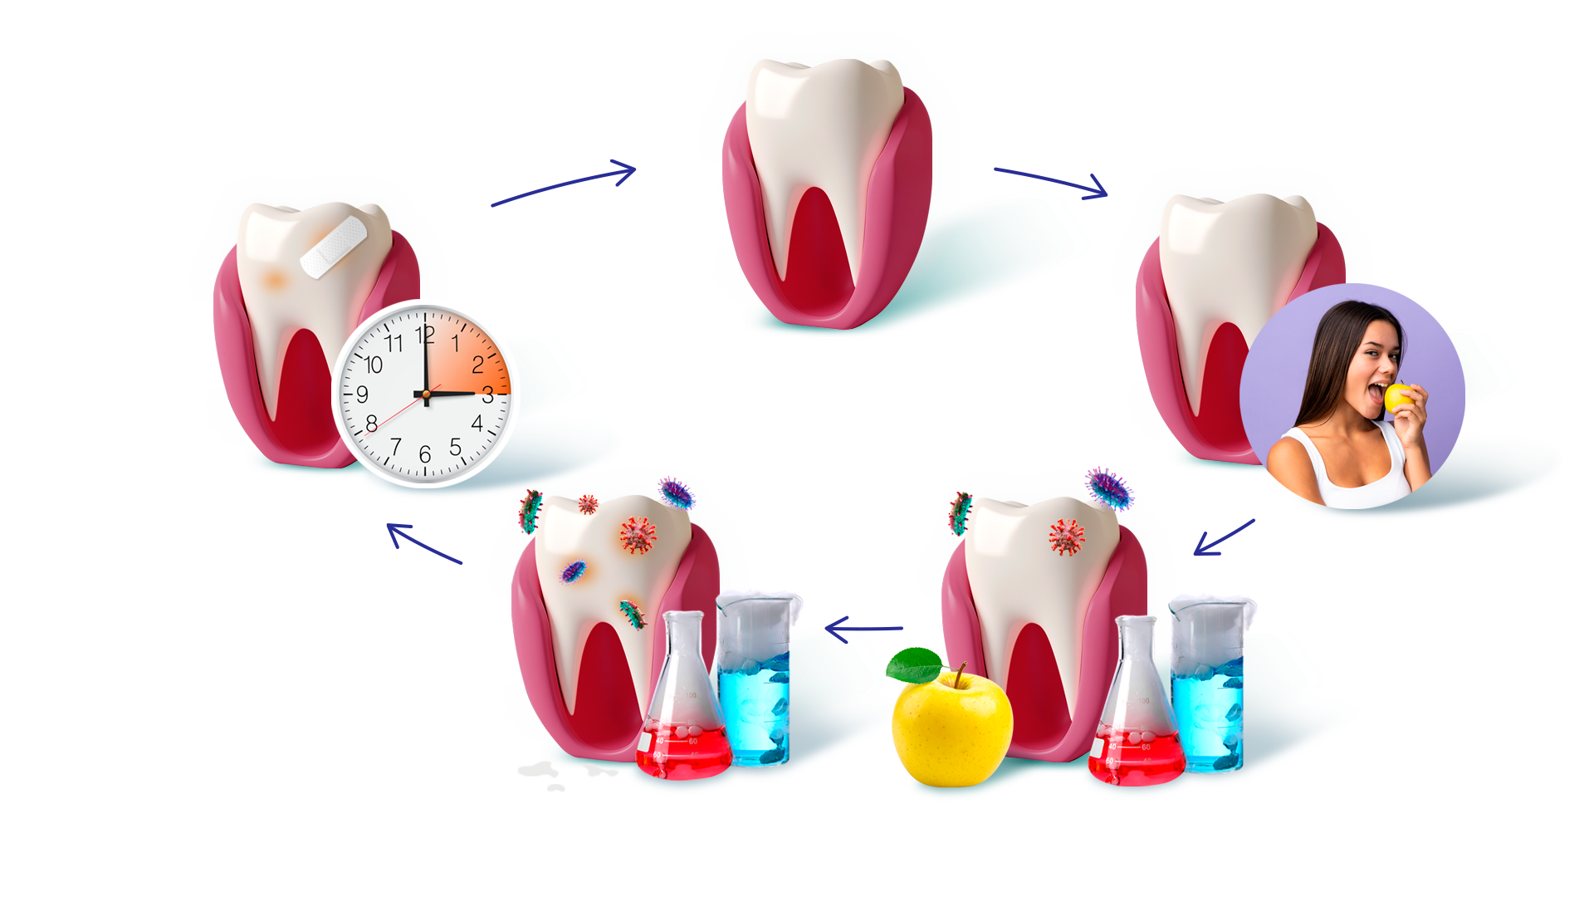
HAPPERÜNNAK
Notes:
Suus elavad bakterid. Iga kord, kui me midagi sööme või joome (v.a puhas gaseerimata, maitseta vesi), saavad bakterid sellest energiat ja hakkavad tootma hapet (tekib happerünnak). Selle tulemusel muutub keskkond suus happeliseks. See viib hammastest mineraalid välja ja hammas muutub „pehmeks“/“nõrgaks“. Sõltuvalt toidust või joogist, kestab happerünnak minimaalselt 20 minutit.
Söögikordade vahel aitab sülg happelist keskkonda suus neutraliseerida ja hammastel jälle tugevaks saada.
Kui pärast söögikorda hammastele puhkepausi ei anta (näksitakse pidevalt), saavad bakterid pidevalt energiat juurde, et happeid toota - happerünnak suus muudkui kestab ja kestab ning mineraalid järjest väljuvad hambast – tekibki hambaauk.
Kui söögikordade vahel pausi pidada, viiakse süljest mineraalid hambaemaili tagasi ning hambaauku ei teki. Seetõttu on väga oluline toidukordade vahel 3 tundi vahet pidada (selle aja jooksul võib tarbida ainult puhast gaseerimata, maitseta vett).

Slide 12
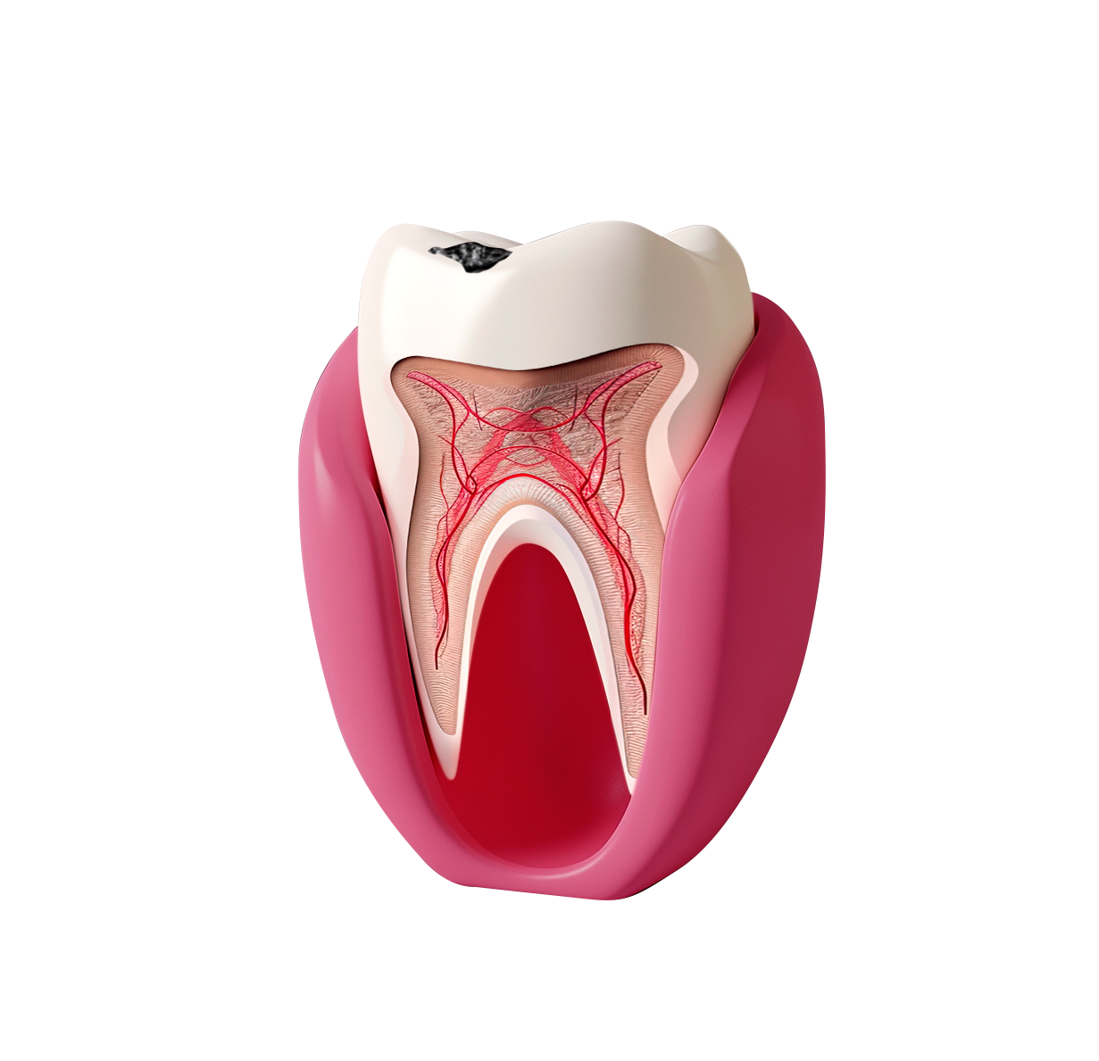
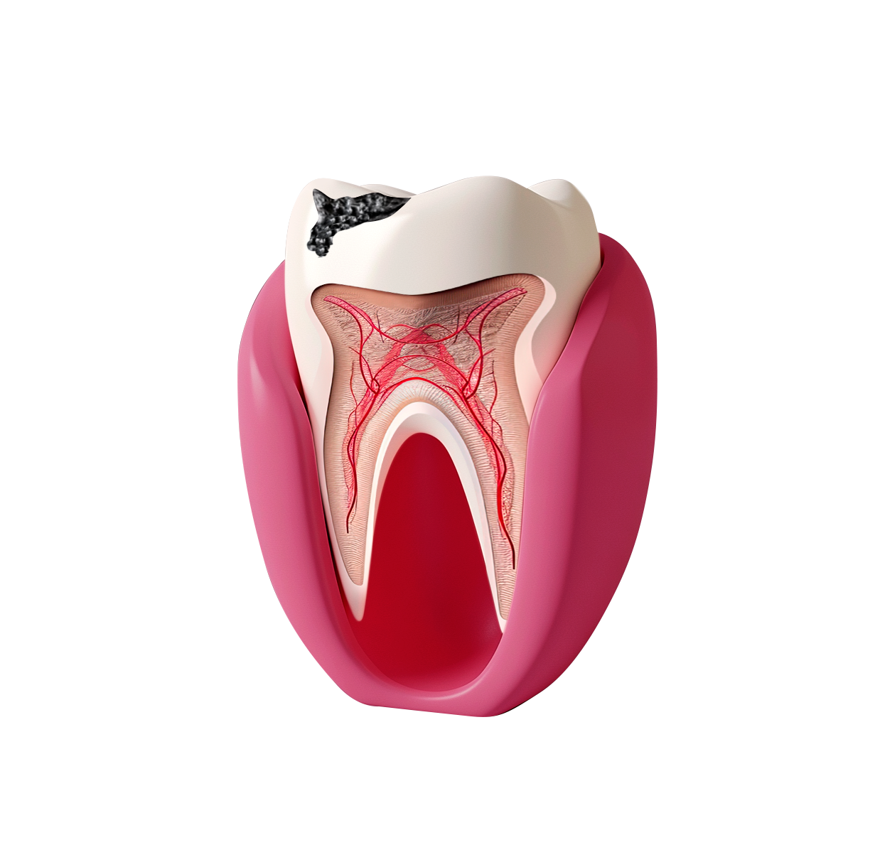
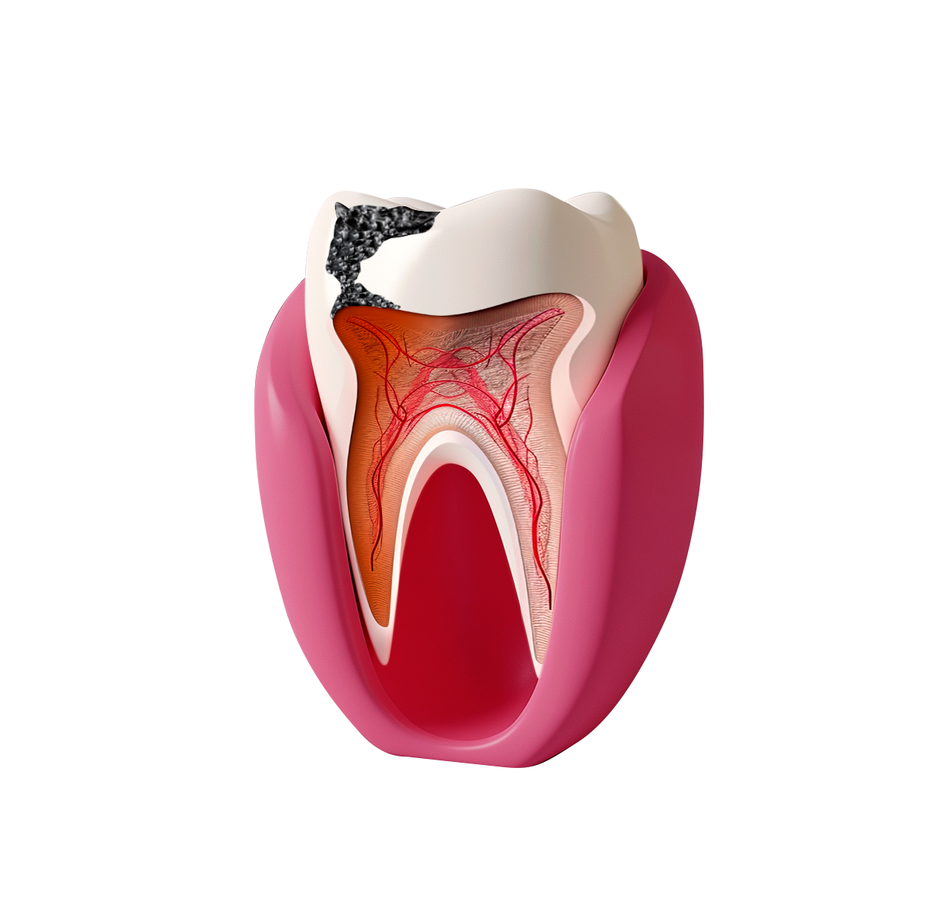
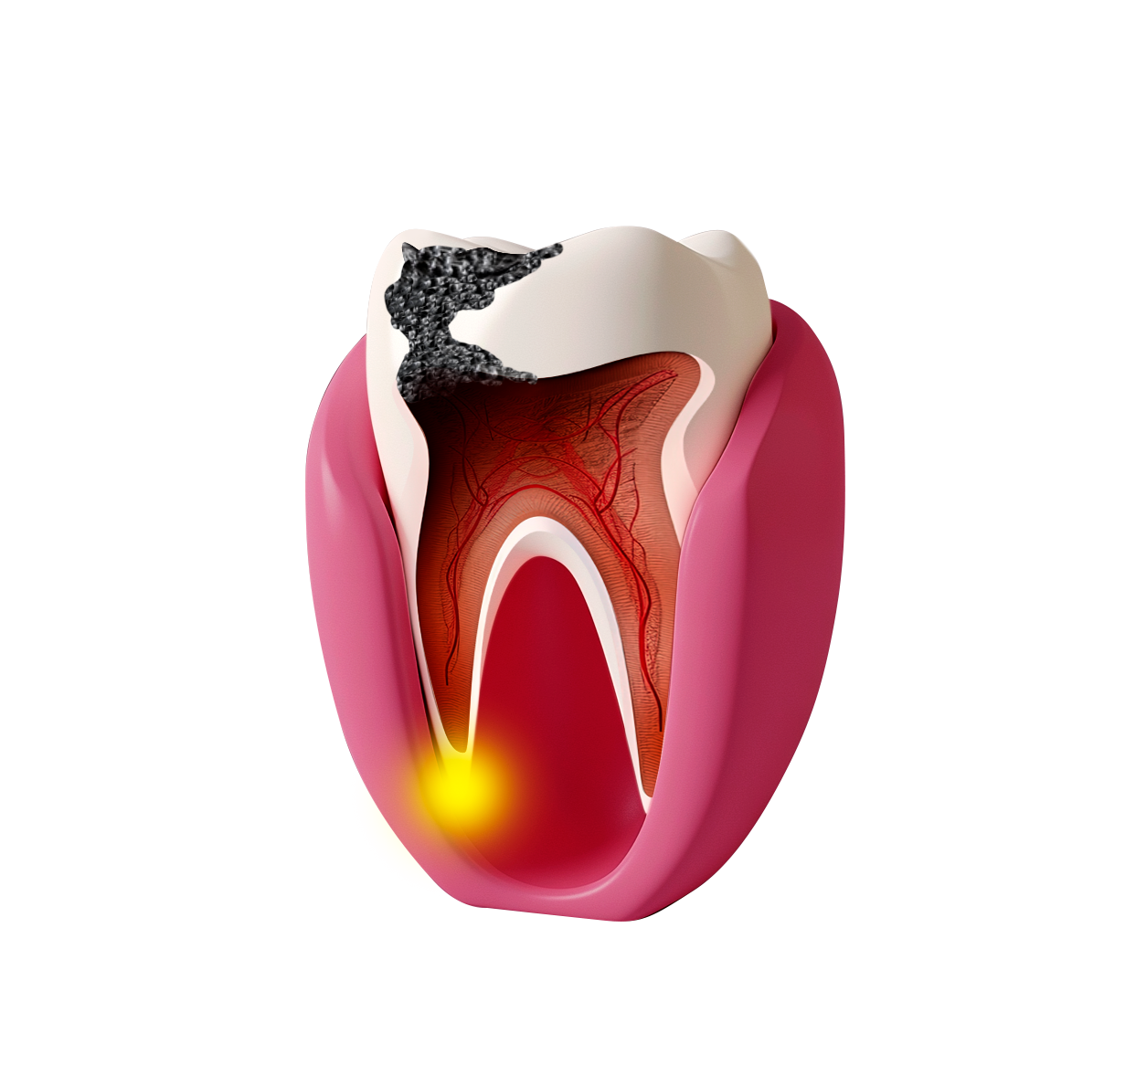
HAMBAKAARIESE ARENG
Kaaries
Kaaries ulatub
hambanärvini
Närvid ja veresooned
Email ehk vaap
Hambaluu
Juurealune põletik
Notes:
Hambakaariese areng:
Kui kaaries arenema hakkab, on ta esialgu hambavaaba ehk hambaemaili piires – see ei vaja ravi
Kui kaaries jõuab emaili all olevasse kihti, mida kutsutakse hambaluuks ehk dentiiniks, tuleb seda ravida, võib juba ka valu põhjustada
Kaaries on jõudnud hambanärvini – see põhjustab tugevat valu (ka öösiti) ja ei pruugi alluda valuvaigistile (hammas vajab juureravi)
Ravimata jätmisel areneb protsess edasi juurealuseks põletikuks (hammas vajab samuti juureravi)

Slide 13
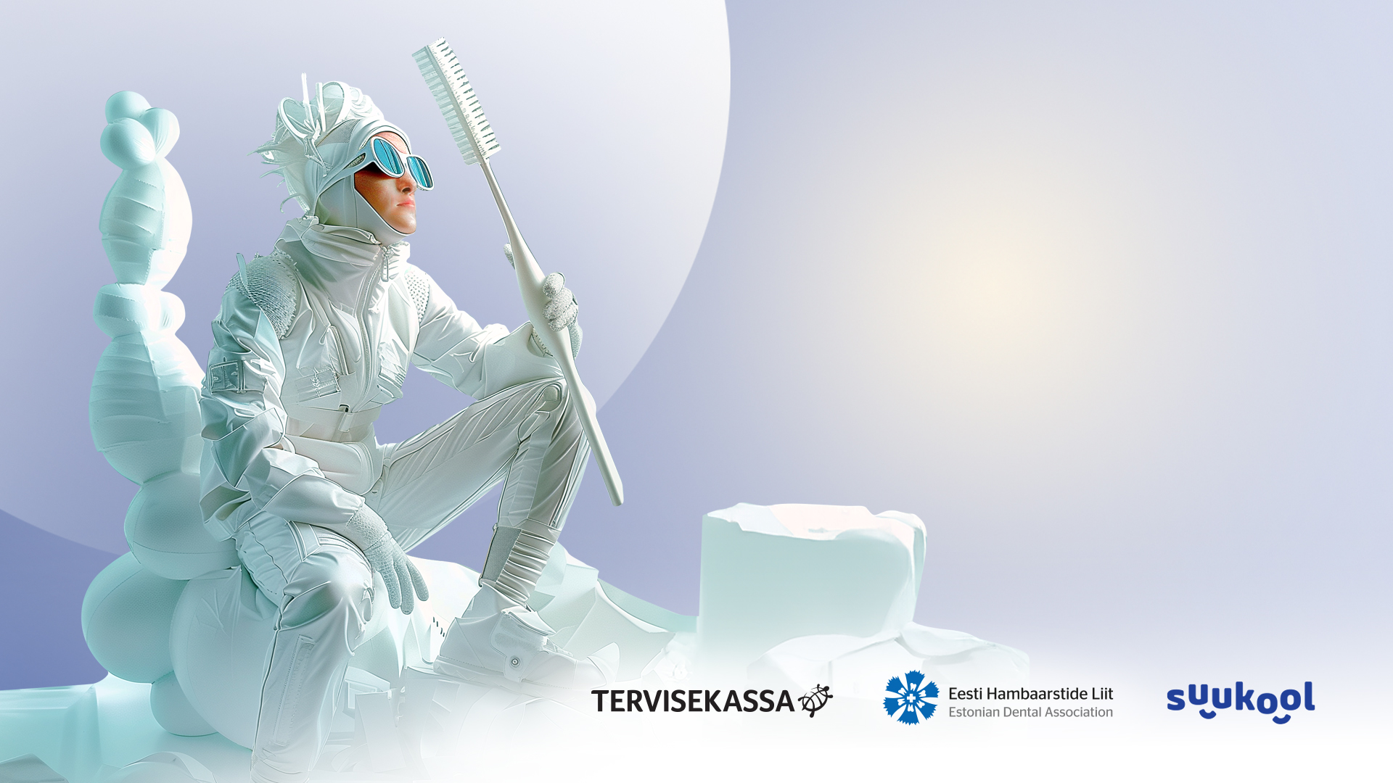
IGEMEHAIGUSED

Slide 14
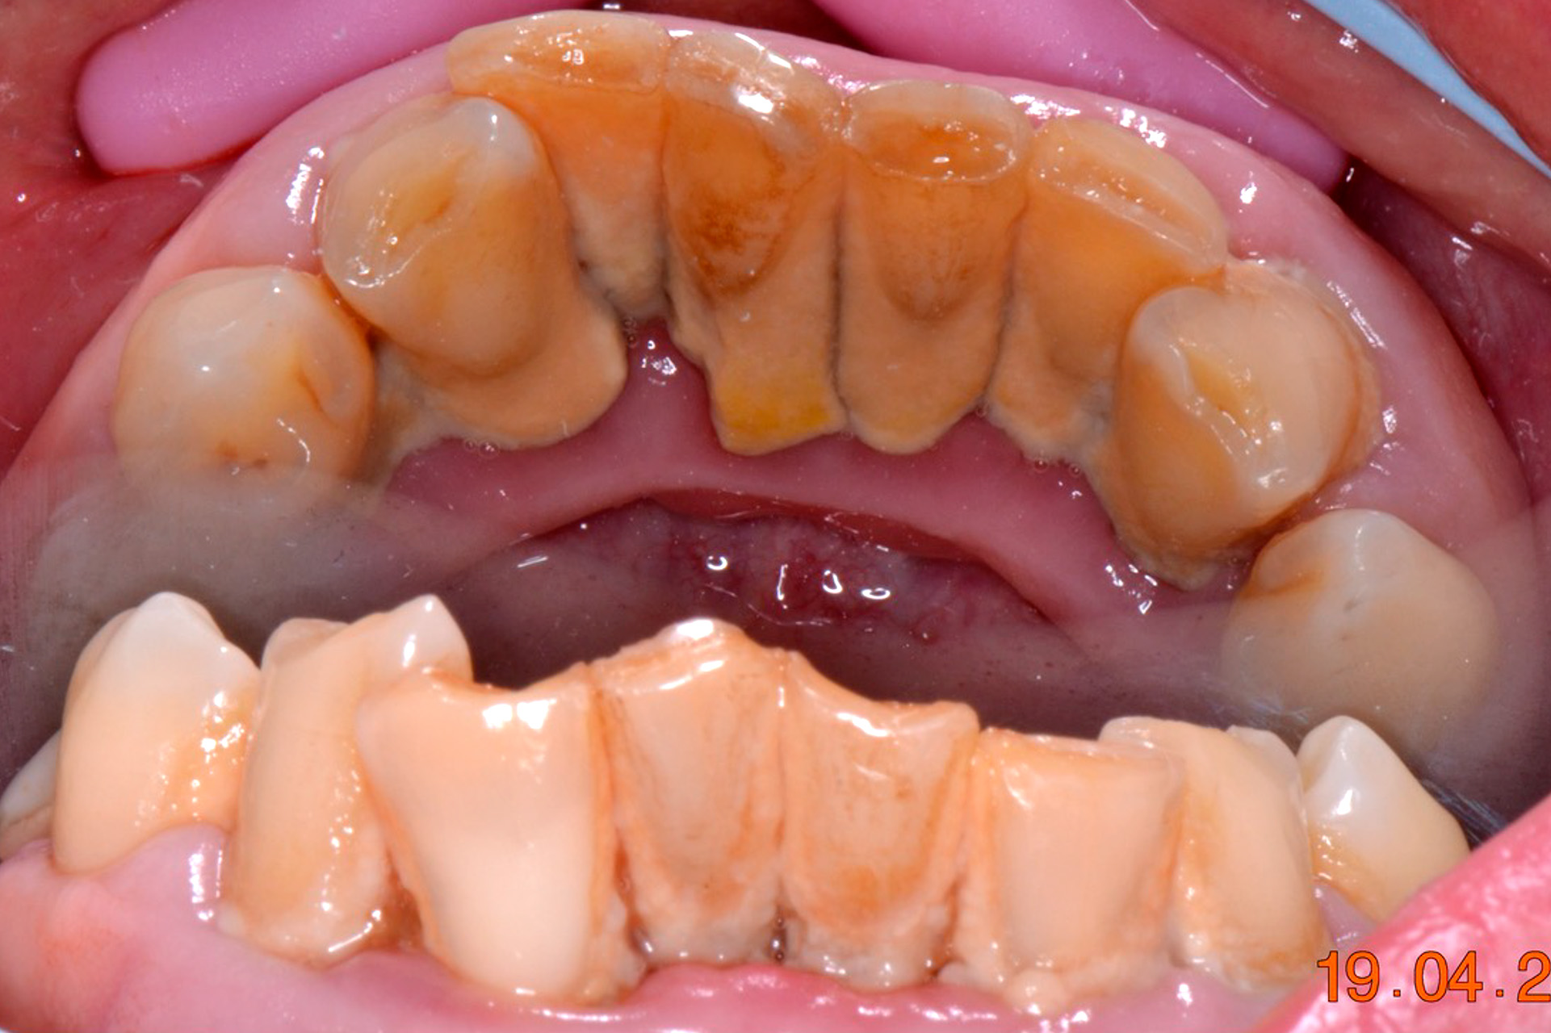
MIS ON HAMBAKATT JA HAMBAKIVI?
HAMBAKATT – pehme valkjaskollane mass hamba pinnal
  Bakterid + toidujäägid
  Eemaldub hambapesu ajal
HAMBAKIVI – kõvastunud hambakatt
  Eemaldada saab hambaarst
Notes:
Hambakatt on pehme valkjaskollane mass hamba pinnal, mida tuleb 2 korda päevas hambaharjaga ja 1 kord päevas hambaniidiga eemaldada. Katt koosneb mikroobidest ja ka toiduosakestest. Kui hambalt kattu ei eemaldata, hakkab hambapind selle all nõrgenema ja tekib hambaauk ehk kaaries.
Hambakivi on kõvastunud hambakatt, mida ise kodus eemaldada ei saa. Hambakivi tekib kõige sagedamini alumistele esimestele hammastele (keelepoolsetele pindadele ja hammaste vahele).
Kui hambakattu ja/või hambakivi ei eemaldata, tekib igemepõletik, mis areneb edasi hammaste kinnituskudede põletikuks.

Slide 15
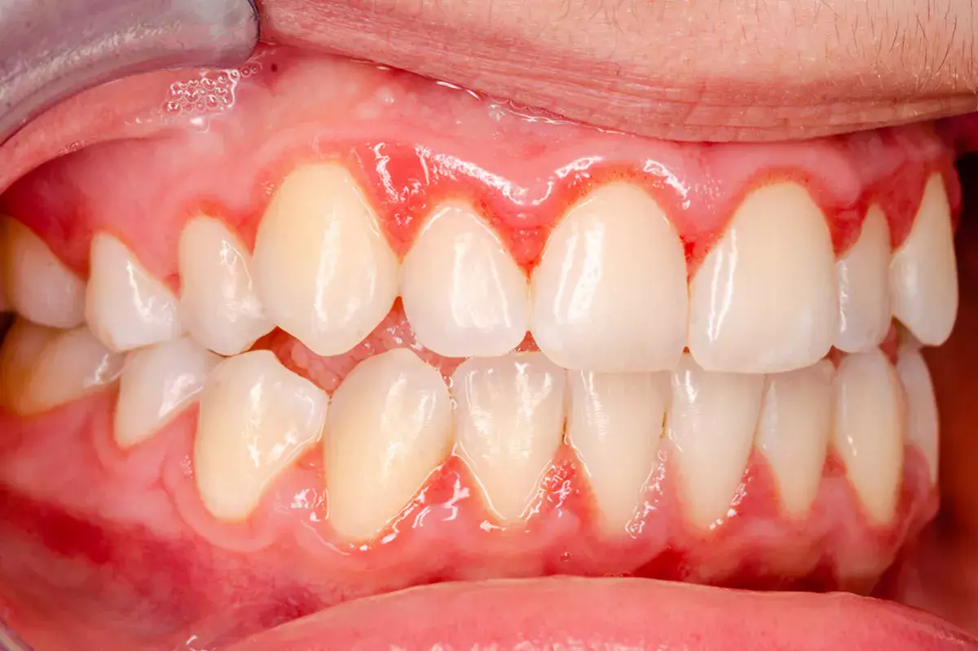
IGEMEPÕLETIK
Igemed
  veritsevad kergesti
  punetavad, paistes, valusad
Halb maitse suus
Halb hingeõhk
Ravimata igemepõletik areneb hammaste kinnituskudede põletikuks ehk PARODONTIIDIKS
Hävinevad struktuurid, mis hammast suus kinni hoiavad
Hammas võib suust eemalduda
Notes:
IGEMEPÕLETIKU esimeseks märgiks on veritsus igemetest. Igemed võivad olla punetavad, paistes ja valusad. Võib kaasneda halb maitse suus ja halb hingeõhk.
Ravimata igemepõletik muutub krooniliseks ning hakkavad hävinema koed, mis hammast suus kinni hoiavad. Selle tulemusel hakkavad hambad liikuma. Seda nimetatakse hamba KINNITUSKUDEDE PÕLETIKUKS ehk PARODONTIIDIKS. Põletik mõjutab kogu organismi tervikuna – hammast ümbritseva koe kaudu võivad bakterid sattuda vereringesse ja põhjustada raskemaid tervisehädasid.

Slide 16
KUIDAS OMA
HAMBAID
HOIDA?
5 PÕHIREEGLIT
5 PÕHIREEGLIT
KUIDAS OMA
HAMBAID HOIDA?
Notes:
5 põhireeglit:
① pese hambad PUHTAKS 2x päevas 2 minutit jooksul
② toitu tervislikult
③ pea toidukordade vahel 3 tundi pausi
④ janu korral joo vett
⑤ käi 1-2x aastas hambaarsti juures

Slide 17
PESE HAMBAID 2 KORDA PÄEVAS
1
REEGEL
VÄHEMALT
2 MINUTIT
PUHASTA KA KEEL
ÕHTUTI PUHASTA KA HAMBAVAHED
PÄRAST HAMBAPESU ÄRA LOPUTA SUUD VEEGA
HAMBAPASTAS 1450 PPM FLUORIIDI
HOMMIKUTI ENNE VÕI 30 MIN PÄRAST SÖÖMIST
Notes:
Hambaid peab PUHTAKS pesema kaks korda päevas – hommikul ja õhtul. Pesta tuleks vähemalt kaks minutit järjest, et kõik hambapinnad saaksid korralikult puhtaks. Hambapesu aega võiks kontrollida, kasutades nutitelefoni rakendusi, spetsiaalset liivakella või elektrilist hambaharja, mis annab märku, kui kaks minutit on täis.
Vahetult pärast söömist ei tohiks hambaid pesta – oota vähemalt 30 minutit! Vahetult pärast söömist on happerünnaku tõttu hambad „nõrgad“ – kui neid kohe harjama hakata, võime hambaid liialt kulutada.
Pärast hambapesu sülita üleliigne pasta suust välja, ära suud veega loputa! Nii jääb hambapasta pikemaks ajaks suhu toimima ja hambapasta kasulike toimeainete kasu on suurem.
Kuna hambahari hammaste vahelt puhastama ei ulatu, on hammaste kontaktpindade puhastamiseks ja igemete põletikuvabana hoidmiseks vaja kasutada vähemalt kord päevas hambaniiti. Kõige parem on seda teha õhtul enne hammaste pesu.
Hambavahede puhastamiseks on olemas ka pisikesed korduvkasutatavad hambavaheharjakesed – neid on hea kasutada siis, kui hammaste vahel on suuremad vahed. Hambaarst saab aidata valida õige harja suuruse! Lisaks on veel tänapäeval olemas irrigaatorid – neile, kes hambaniidi kasutamisega hakkama ei saa. Irrigaator on väike survepesur, mille paak täidetakse veega, otsik suunatakse kahe hamba vahele ja veega pritsitakse hambavahe puhtaks.

Slide 18
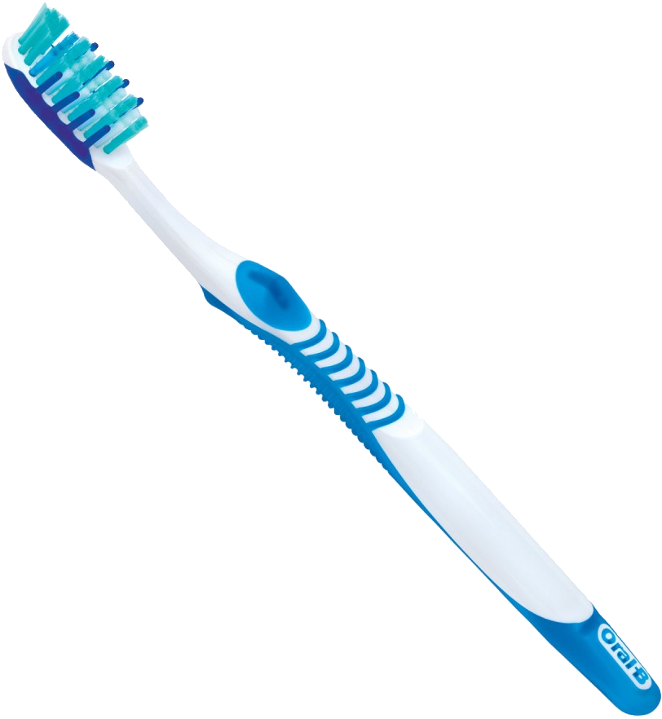
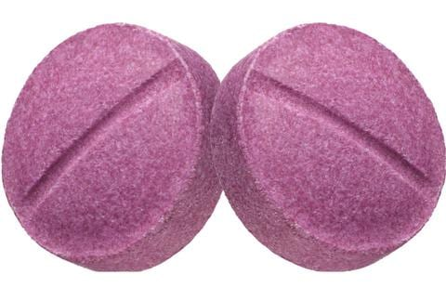
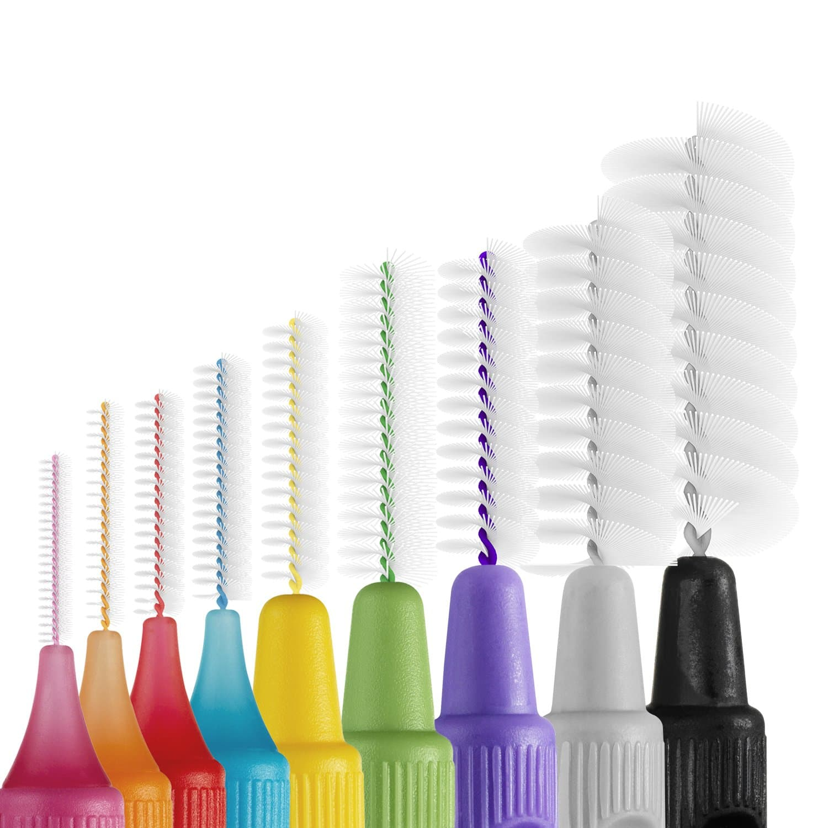
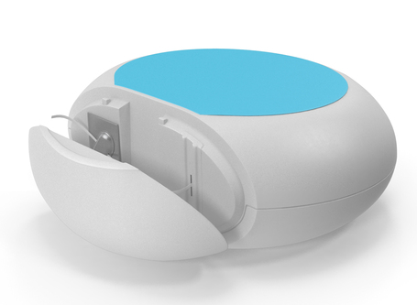
PESE HAMBAID 2 KORDA PÄEVAS
1
REEGEL

Slide 19
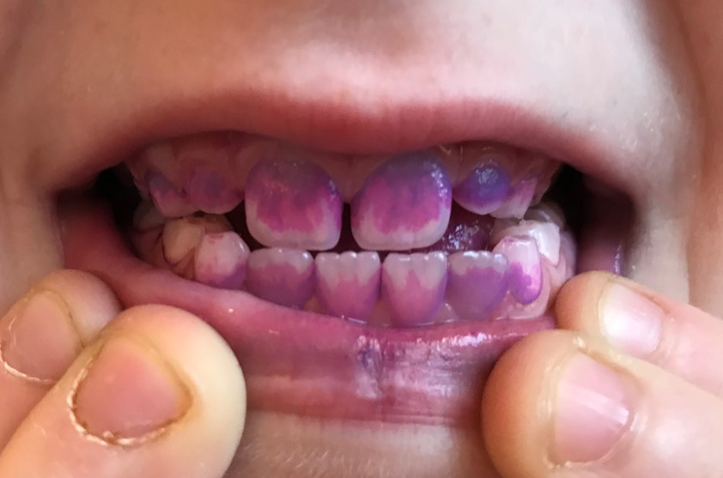
KATU-
TABLETT
1
REEGEL

Slide 20
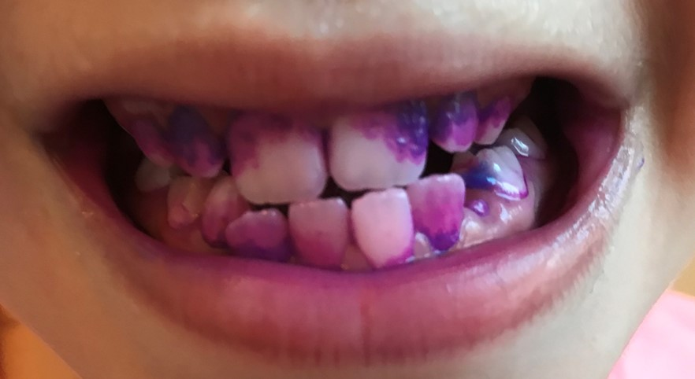
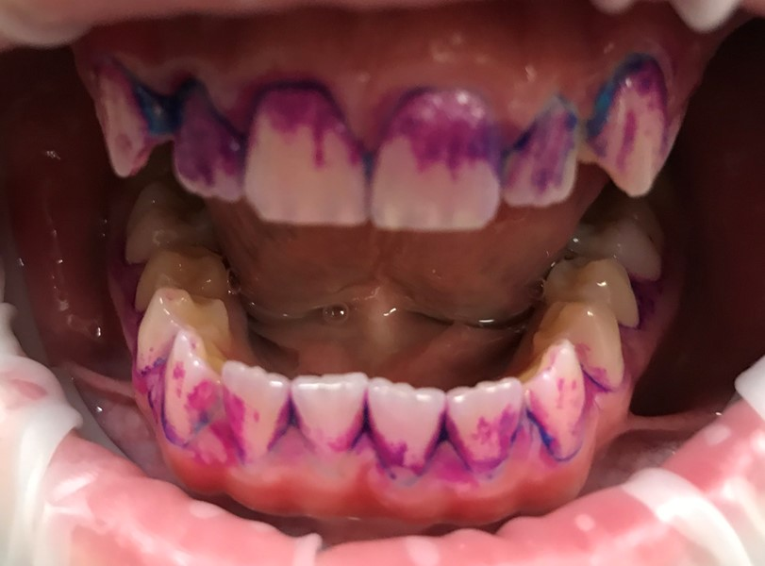
KATUTABLETT
1
REEGEL
Pese hambad
Näri tablett katki
→ keeruta seda suus
Sülita tablett välja
→ loputa suu veega
Hinda hambapesu kvaliteeti
Pese halvasti pestud kohad uuesti
Notes:
Kuidas katutabletiga hambapesu kvaliteeti kontrollida?
Pese hambad
Näri katutablett suus katki ja keeruta seda suus
Sülita katutablett ETTEVAATLIKULT suust välja ja loputa suu veega
Hinda oma hambapesu kvaliteeti – mida tumedam/lillakam hammas on, seda vanem hambakatt selles piirkonnas on
Pese halvasti pestud kohad uuesti hambaharjaga ära

Slide 21
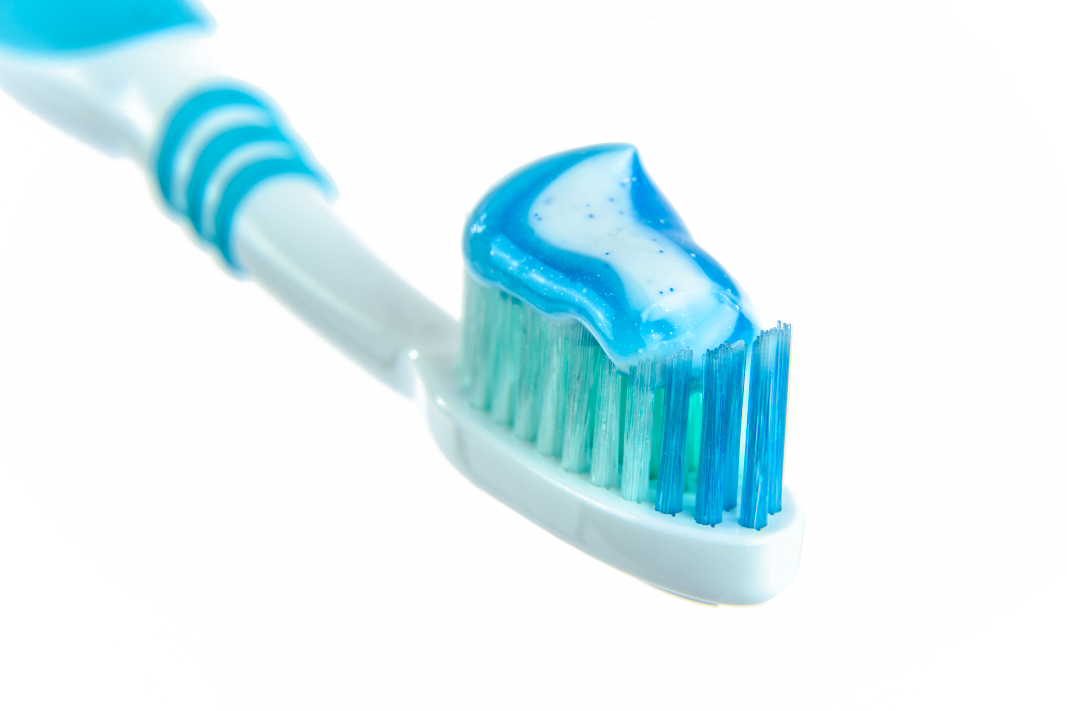
KUIDAS VALIDA HAMBAPASTAT
1
REEGEL
FLUORIID
  6. eluaastast alates 1450...1500 ppm
KSÜLITOOL
  Looduslik magusaine
  Takistab bakterite paljunemist
  Ka närimiskummides, pastillides
Notes:
Hambapasta võiks sisaldada fluoriidi ja ksülitooli
FLUORIID: Hambapasta valikul võiks eelistada fluoriide sisaldavaid tooteid, mis aitavad vältida hambaaukude teket. Uuringud on näidanud, et fluoriidid tugevdavad hambavaapa ehk hambaemaili (hammaste kõige välimist kihti), muutes selle happerünnaku suhtes vastupidavamaks.
KSÜLITOOL: Ksülitool on looduslik magusaine, millest bakterid energiat ei saa. Ksülitool takistab bakterite paljunemist.
Ksülitooli tarvitamine söögikorra lõpus (näts, pastillid) pidurdab mikroobide paljunemist ja vähendab happerünnakut – väheneb ka hambakatu kogus. Lisaks soodustab nende magus maitse sülje eritumist, mis omakorda täiendavalt puhastab ja kaitseb hambaid.

Slide 22
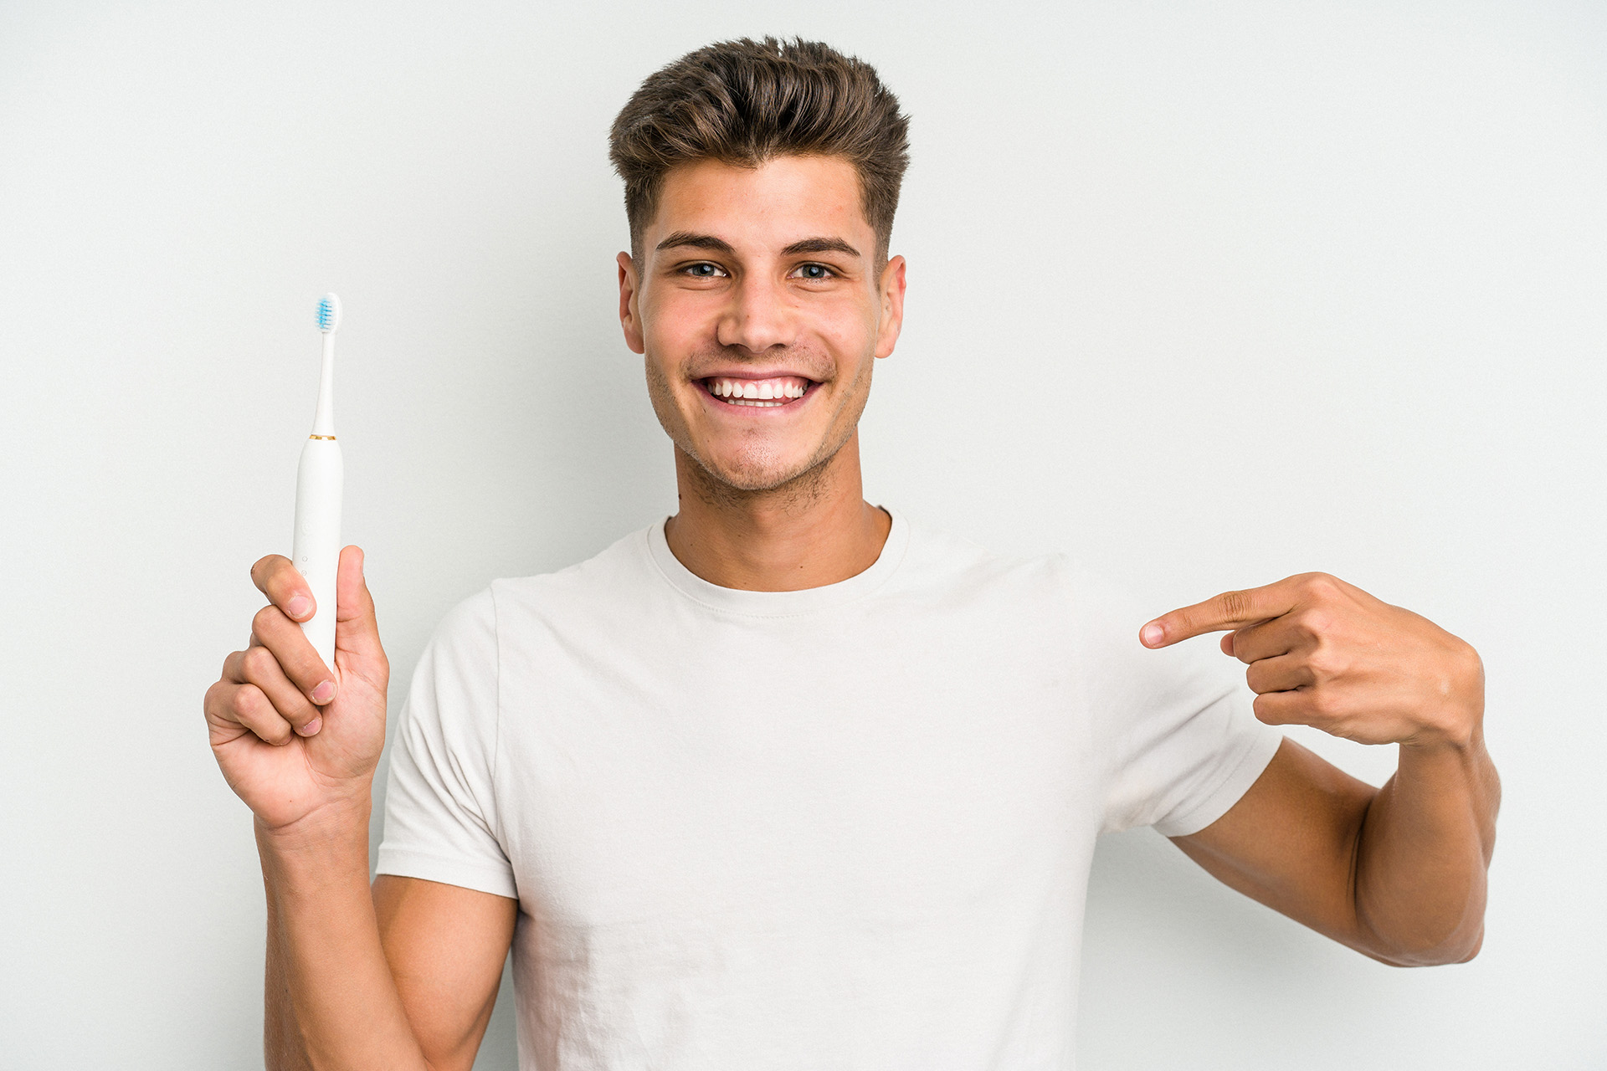
1
1
ELEKTRILINE HAMBAHARI
ON SUUR ABIMEES
REEGEL
Elektrilisel hambaharjal võiks olla:
taimer
survesensor
Notes:
Elektriline hambahari teeb palju rohkem liigutusi, kui me käsihambaharjaga teha suudame. Lisaks tekitab see süljest, veest ja hambapastavahust „keerise“, mis aitab paremini puhastada hambavahesid, igemetaskuid (raskesti ligipääsetavaid kohti).
Elektrilisel hambaharjal võiks olla:
2-minuti taimer – hambapesu peab kestma vähemalt 2 minutit
survesensor, et vältida liiga tugevasti harjamist (hambahari annab märku, kui harjad liiga kõvasti)

Slide 23
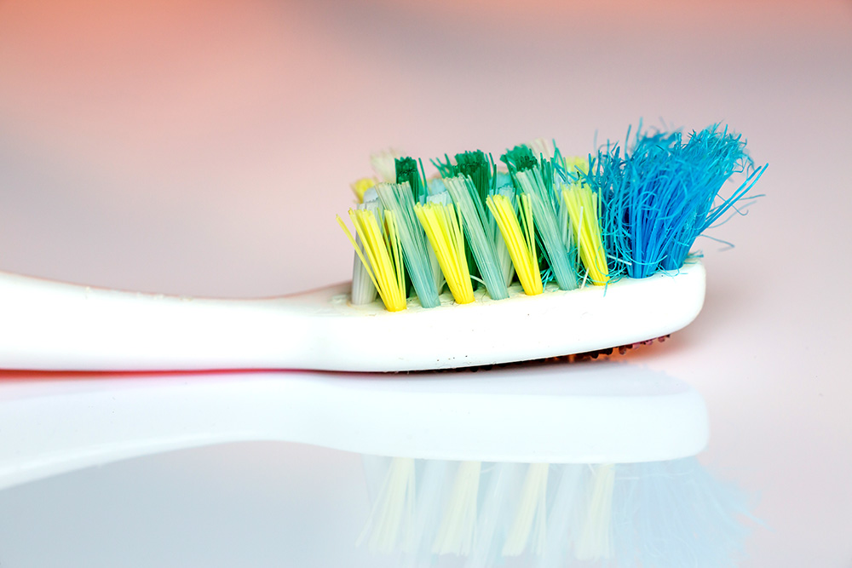
VAHETA HAMBAHARJA REGULAARSELT
1
REEGEL
Ka elektrilise hambaharja otsikut tuleb regulaarselt vahetada!
Notes:
Hambaharja (või elektrilise hambaharja otsikut) peaks vahetama
vähemalt iga kolme kuu tagant
või varem, kui harjased on silmnähtavalt kulunud/kahjustunud/kuju muutnud
Vana ja väsinud hambahari ei puhasta hambaid piisavalt ning ajaga koguneb harjastele suur hulk baktereid.

Slide 24
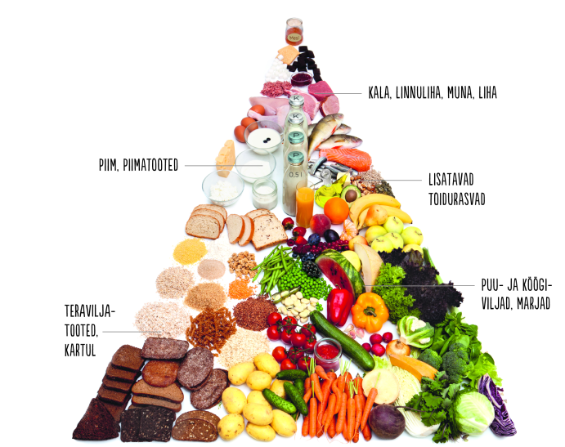
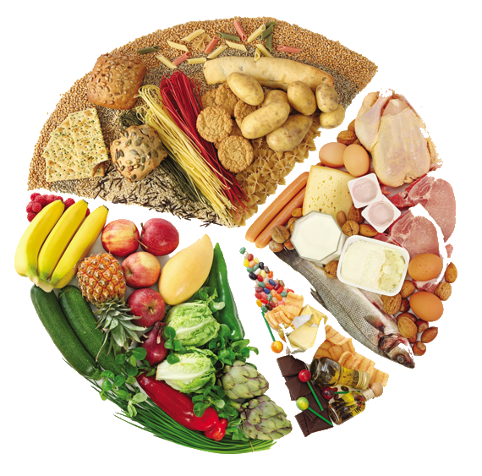
TOITU TERVISLIKULT
2
REEGEL
Notes:
Toitu mitmekülgselt!
Söö iga päev midagi viiest toidugrupist
Varieeri toite toidugruppide sees
Mida kauem on toit hammastega kontaktis, seda suurem on kahju:
lutsukommid
kleepuvad toidud
ALLIKAS (toidupüramiid): https://www.tai.ee/et/valjaanded/toidupuramiid

Slide 25
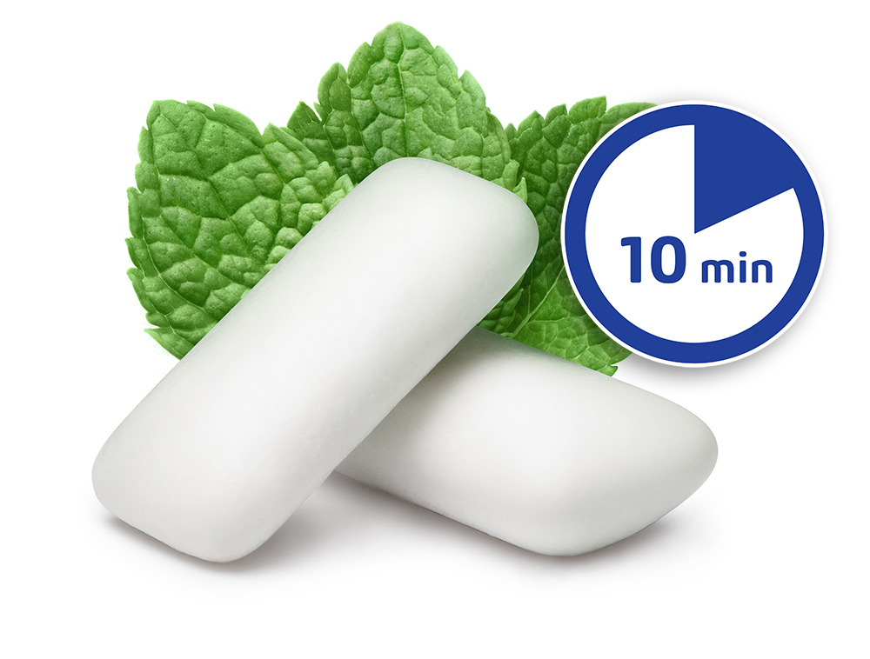
PEA TOIDUKORDADE VAHEL 3 TUNDI PAUSI
3
3
REEGEL
Pärast söömist
  loputa suud veega
  näri ksülitooliga närimiskummi või pastille
Hoia söögikordade vahel 3-tunniseid pause
  Sel ajal joogiks ainult puhas vesi!
Notes:
Selleks, et mineraalid, mis happerünnakuga hammastest välja viiakse, saaksid hammastesse tagasi liikuda, peab söögikordade vahel vähemalt 3-tunniseid pause pidama. Sel ajal võib tarbida ainult tavalist puhast gaasita, maitseta vett.
Pärast söömist on hea suud veega loputada, et eemaldada suust toidujäägid ja vähendada sülje happelisust.
Pärast söömist võiks närida ksülitooliga nätsu või pastille – see soodustab sülje eritumist ja happerünnak möödub kiiremini.
Ksülitool on looduslik magusaine, millest bakterid energiat ei saa. Ksülitool takistab bakterite paljunemist.
Ksülitooli tarvitamine söögikorra lõpus (näts, pastillid) pidurdab mikroobide paljunemist ja vähendab happerünnakut – väheneb ka hambakatu kogus.
Nätsu pole vaja kauem närida kui 10 minutit. Liigne nätsu närimine koormab alalõualiigest.
Uuringud (ka Eestis tehtud) näitavad, et vajaliku efekti saavutamiseks on iga päev vaja tarbida 10–25 grammi ksülitooli vähemalt kuue kuu jooksul.

Slide 26
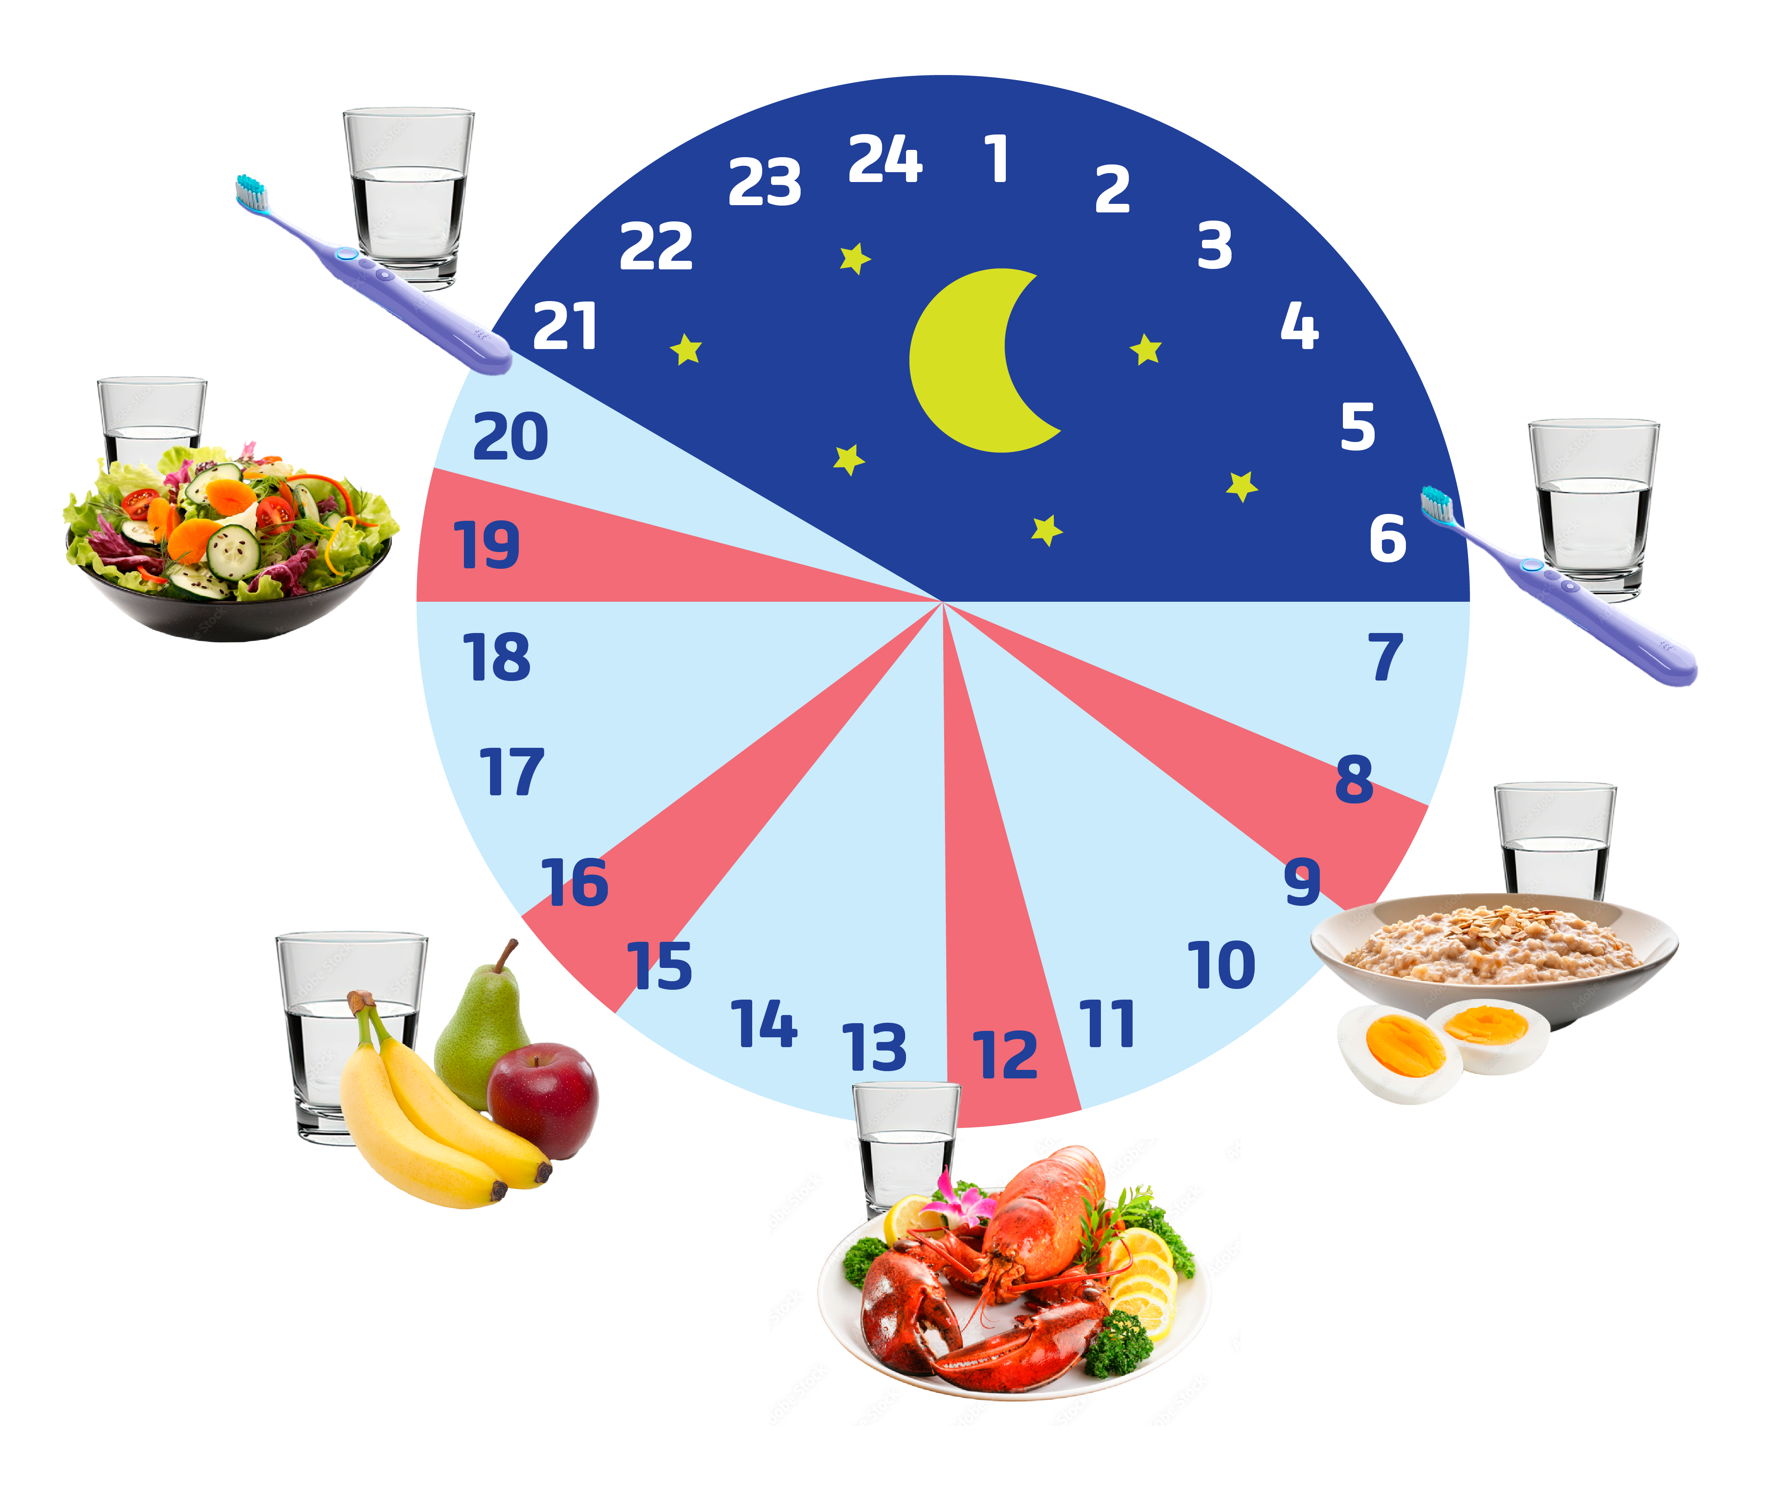
3
3
REEGEL

Slide 27
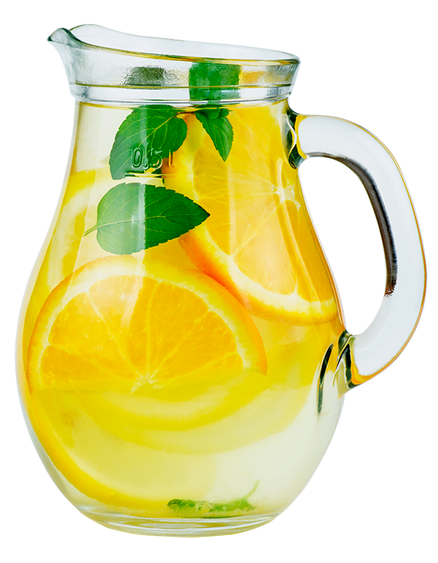
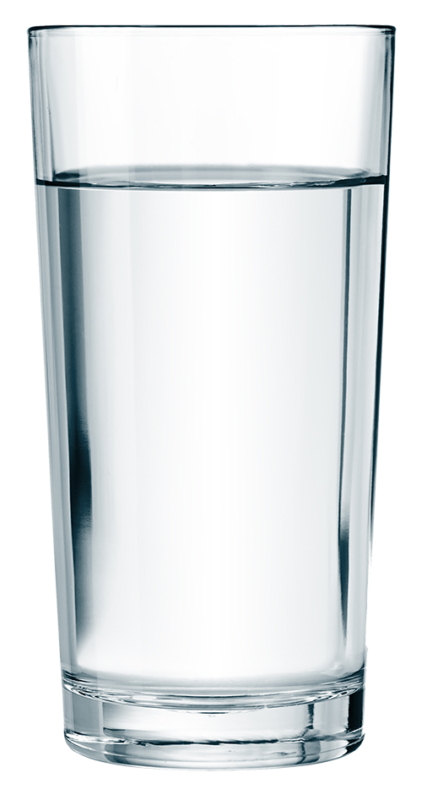
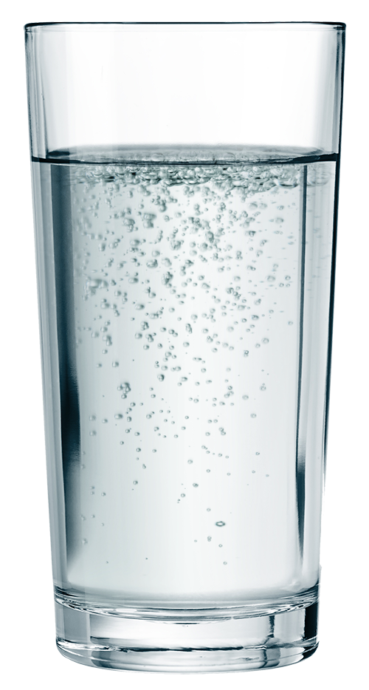
MILLISE VALIKU TEEKSID SINA?
4
4
REEGEL
Notes:
Tavaline vesi
Gaseeritud vesi
Maitsevesi

Slide 28
JANU KORRAL JOO VETT
4
4
REEGEL
Notes:
Joogijanu korral on ainuõige jook tavaline puhas gaseerimata, maitseta vesi!
Kõiki muid jooke tuleb tarbida toidukorra ajal.

Slide 29
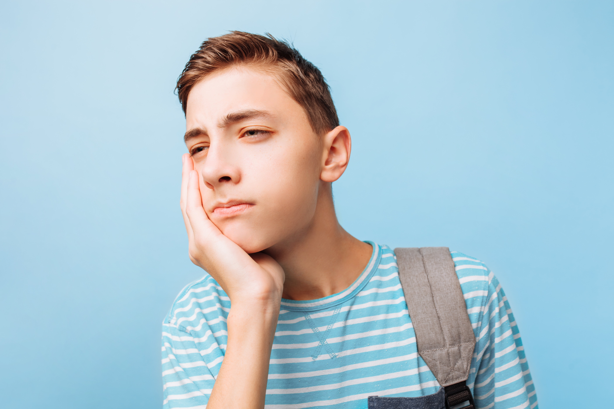
KÄI KORD AASTAS HAMBAARSTI JUURES
5
REEGEL
Hammas ei parane iseenesest!
Kuni 19-aastaste hambaravi eest tasub Tervisekassa!
Notes:
Hambaarsti juures peaks kontrollis käima 1-2x aastas – ka siis, kui mingeid muresid kurta ei ole!
Hammas ei parane iseenesest! Kui tunned mõne hamba tundlikkust või valu, tuleb pöörduda hambaarsti poole. Kui hambaauk on tekkima hakkanud, ei parane see iseenesest, vaid muutub ajaga ainult suuremaks. Mida suurem on hambaauk, seda rohkem peab oma hammast ära puurima ja seda suurem plomm tuleb hambasse panna.
Tervisekassa lepingupartnerite juures on alla 19-aastastele hambaravi tasuta. Tuleb tasuda vaid visiiditasu.
Mine kindlasti ENNE oma 19. sünnipäeva hambaarsti juurde!

Slide 30
5 REEGLIT, KUIDAS OMA HAMBAID HOIDA
1
◎ PESE HAMBAID 2 KORDA PÄEVAS 2 MINUTIT
◎ TOITU TERVISLIKULT
◎ PEA TOIDUKORDADE VAHEL 3 TUNDI PAUSI
◎ JANU KORRAL JOO VETT
◎ KÄI KORD AASTAS HAMBAARSTI JUURES

Slide 31
MIDA VÄLTIDA
JA KUIDAS
ENDA HAMBAID
KAITSTA
MIDA VÄLTIDA?
KUIDAS ENDA
HAMBAID KAITSTA?
Notes:
① Karastusjoogid ja energiajoogid
② Keeleneet
③ Tubaka- ja nikotiinitooted

Slide 32
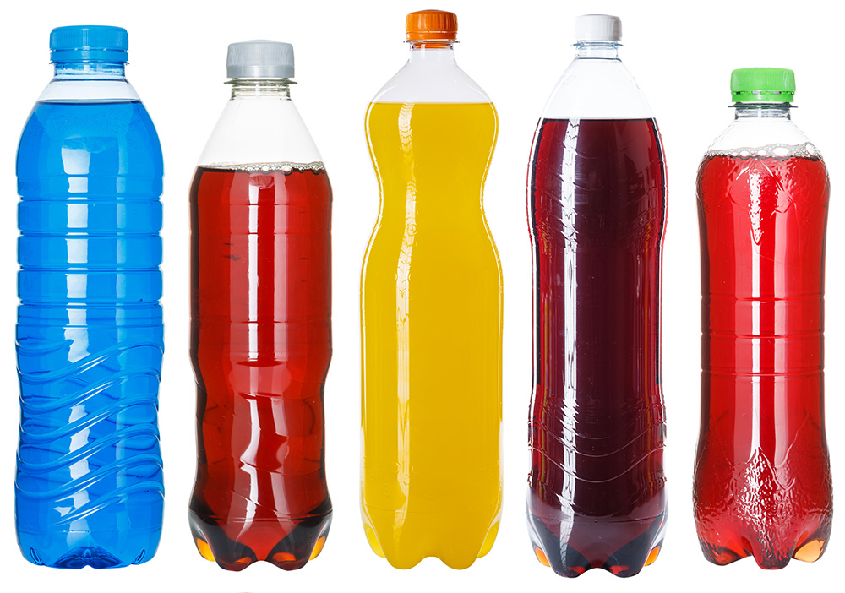
KARASTUSJOOGID JA ENERGIAJOOGID
Miks on HAMMASTELE kahjulikud?
Sisaldavad suhkruid
  Tekib happerünnak, mis tekitab hambaauke
On happelised
  Tekib hammaste kulumine ja hambad muutuvad tundlikuks
Notes:
Karastusjookide ja muude magusate jookide valik poes on väga suur – seetõttu tarbitakse neid ka väga palju!
Põhjuseid, miks karastusjoogid ja energiajoogid on hammastele kahjulikud, on peamiselt kaks:
1) SISALDAVAD SUHKRUID. Neis sisaldub suurel hulgal suhkrut, mis on toiduks suus elavatele bakteritele. Tekib happerünnak - bakterid toodavad happeid, mis lõhuvad hambaemaili ja tekitavad hambaaugu.
2) JOOGID ON HAPPELISED. Hape söövitab hambapinda, muudab selle pehmeks ja hammas kulub seetõttu liialt. Tihti tekivad hammaste igemeäärsesse piirkonda siledapinnalised läikivad lohud. Hambad muutuvad tundlikuks.

Slide 33
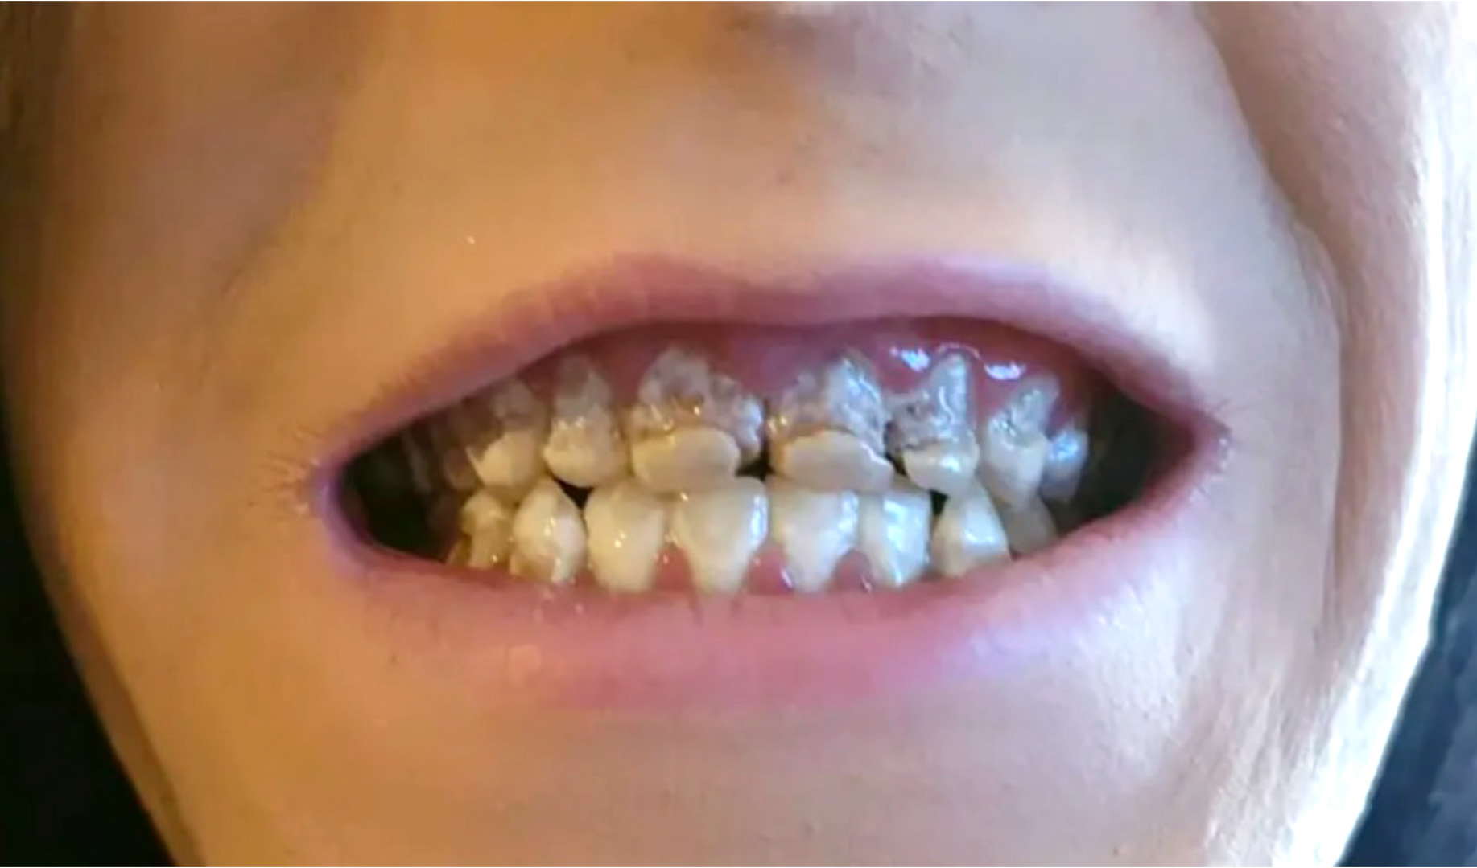
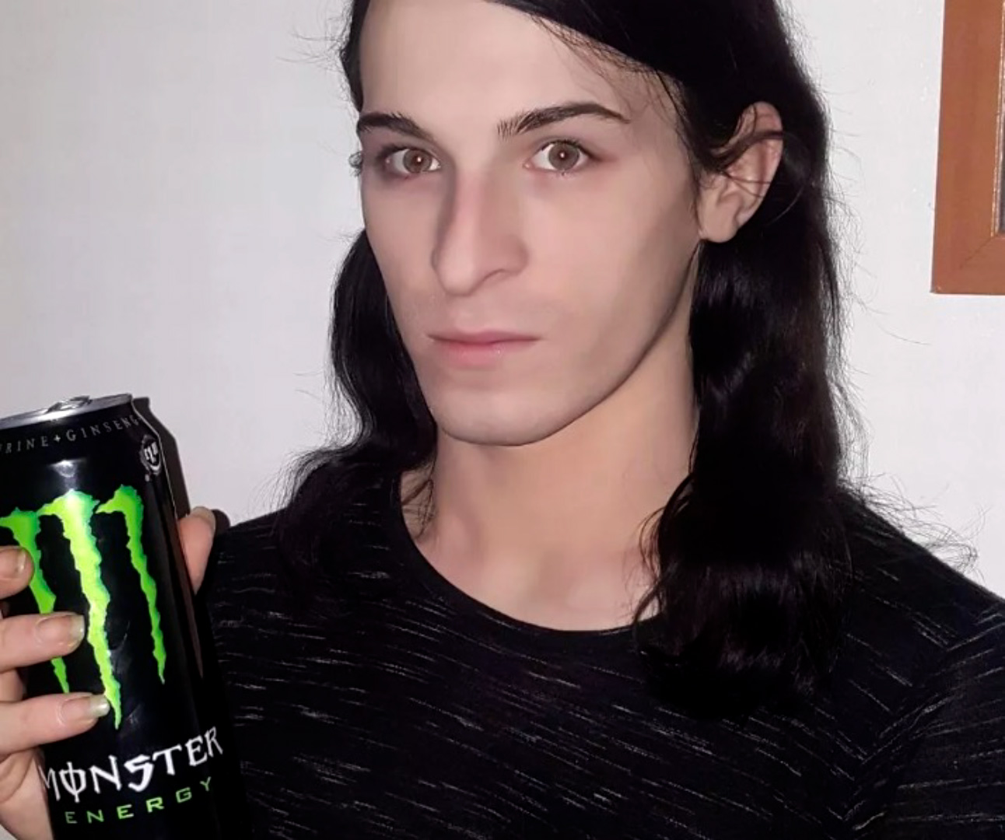
21-aastane
Vinnie Pyner
6 purki energiajooki iga päev
7 kuu jooksul
Notes:
Vinnie Pyner, 21-aastane mees jõi oma kolledžiõpingute ajal 7 kuu jooksul IGA PÄEV kuus purki Monster Energy energiajooki.
Ühel päeval õuna hammustades murdis ta 4 esihammast. Tal oli oma hammaste pärast nii häbi, et jättis ülikooli pooleli.
ALLIKAS: https://nypost.com/2019/02/13/energy-drinks-completely-ruined-my-life/
https://www.mirror.co.uk/news/uk-news/student-snaps-four-front-teeth-13994888

Slide 34
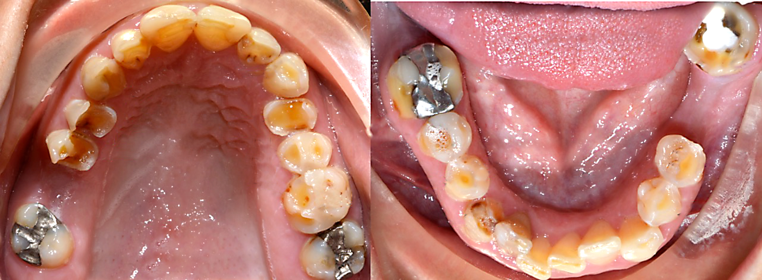
Red Bulli joomisest tekkinud kahjustused
Notes:
ALLIKAS: https://www.sylvainchamberland.com/en/energy-drink-and-dental-erosion/

Slide 35
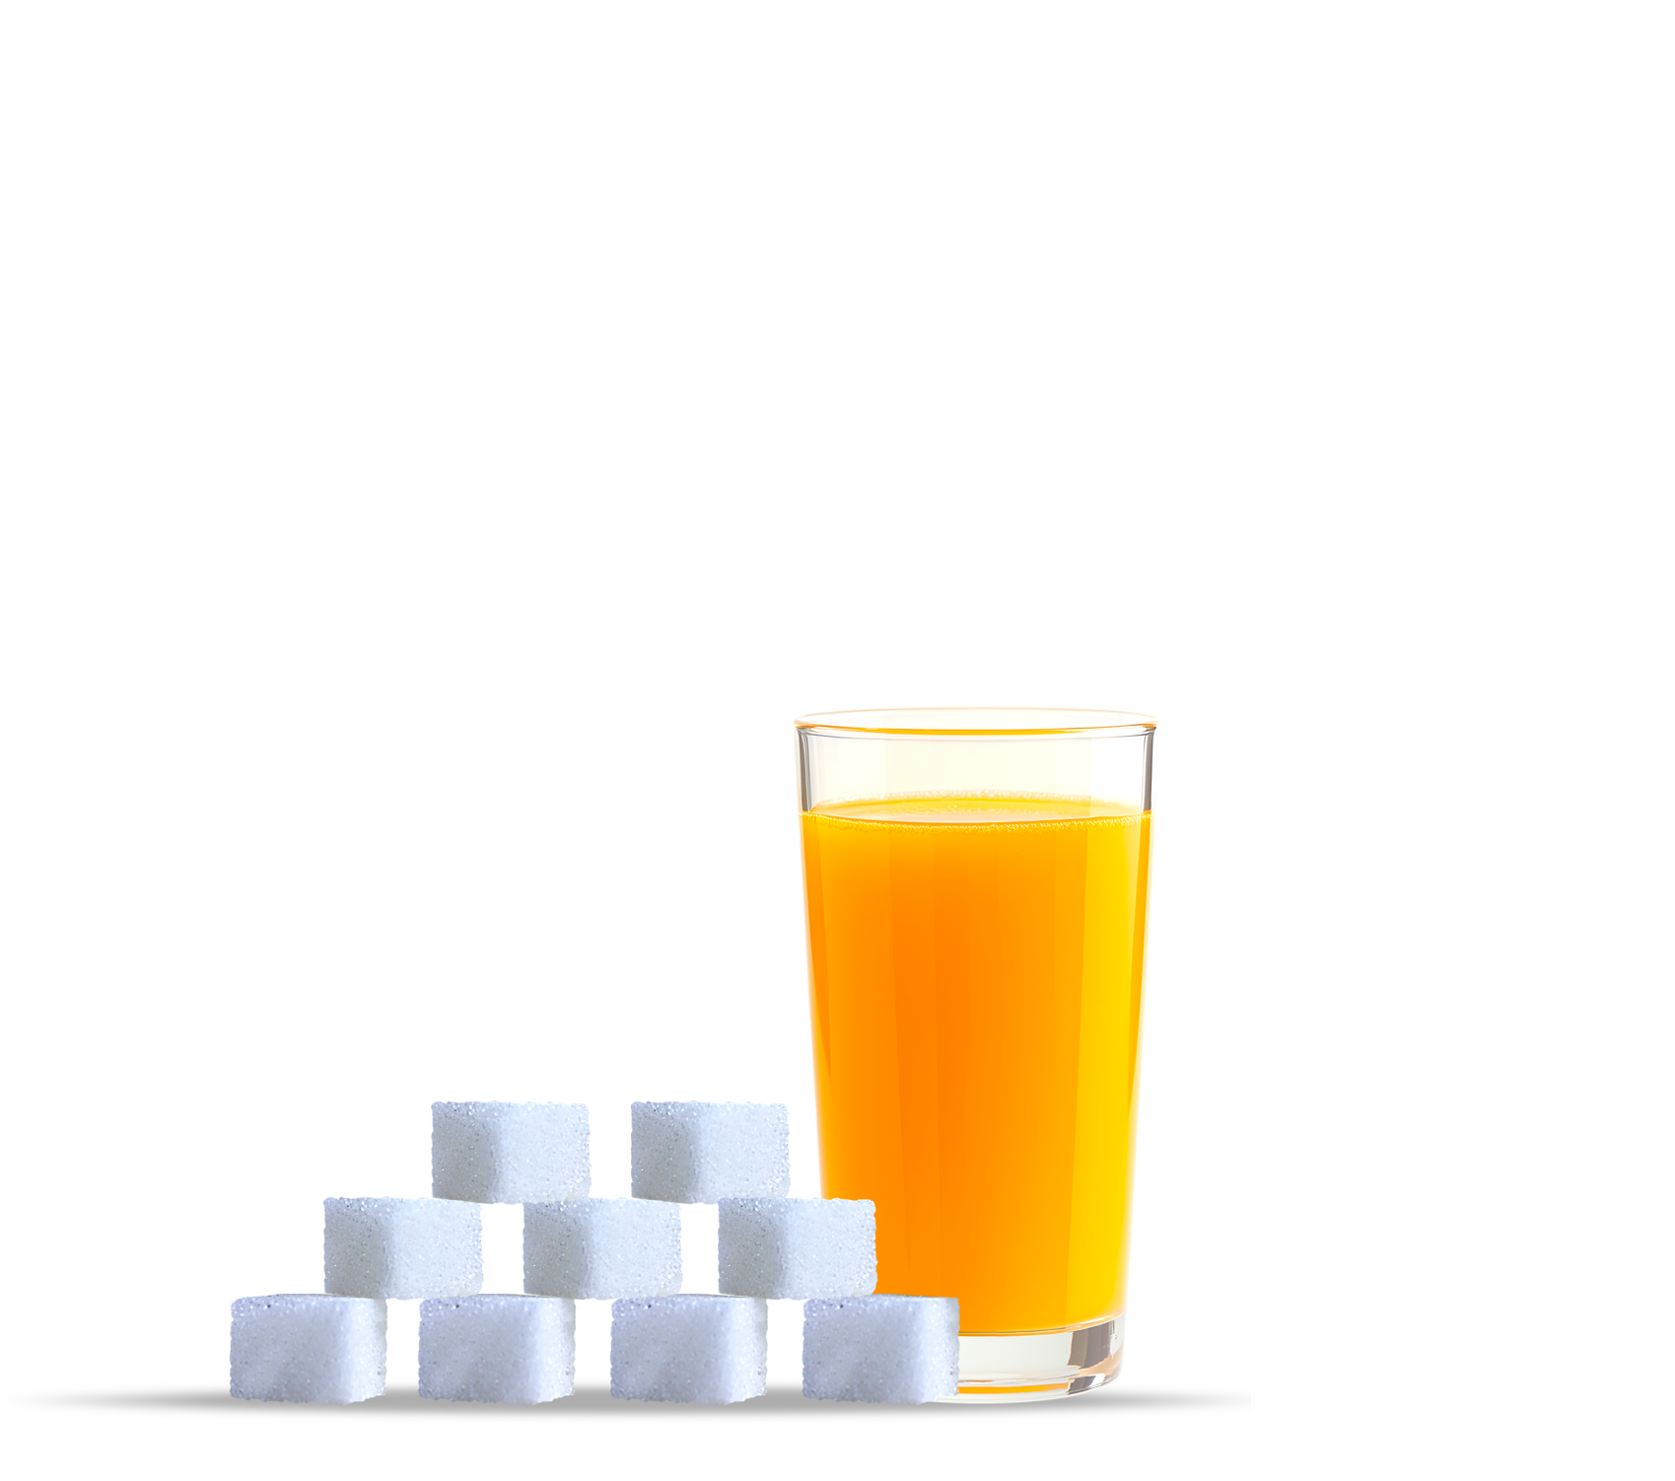
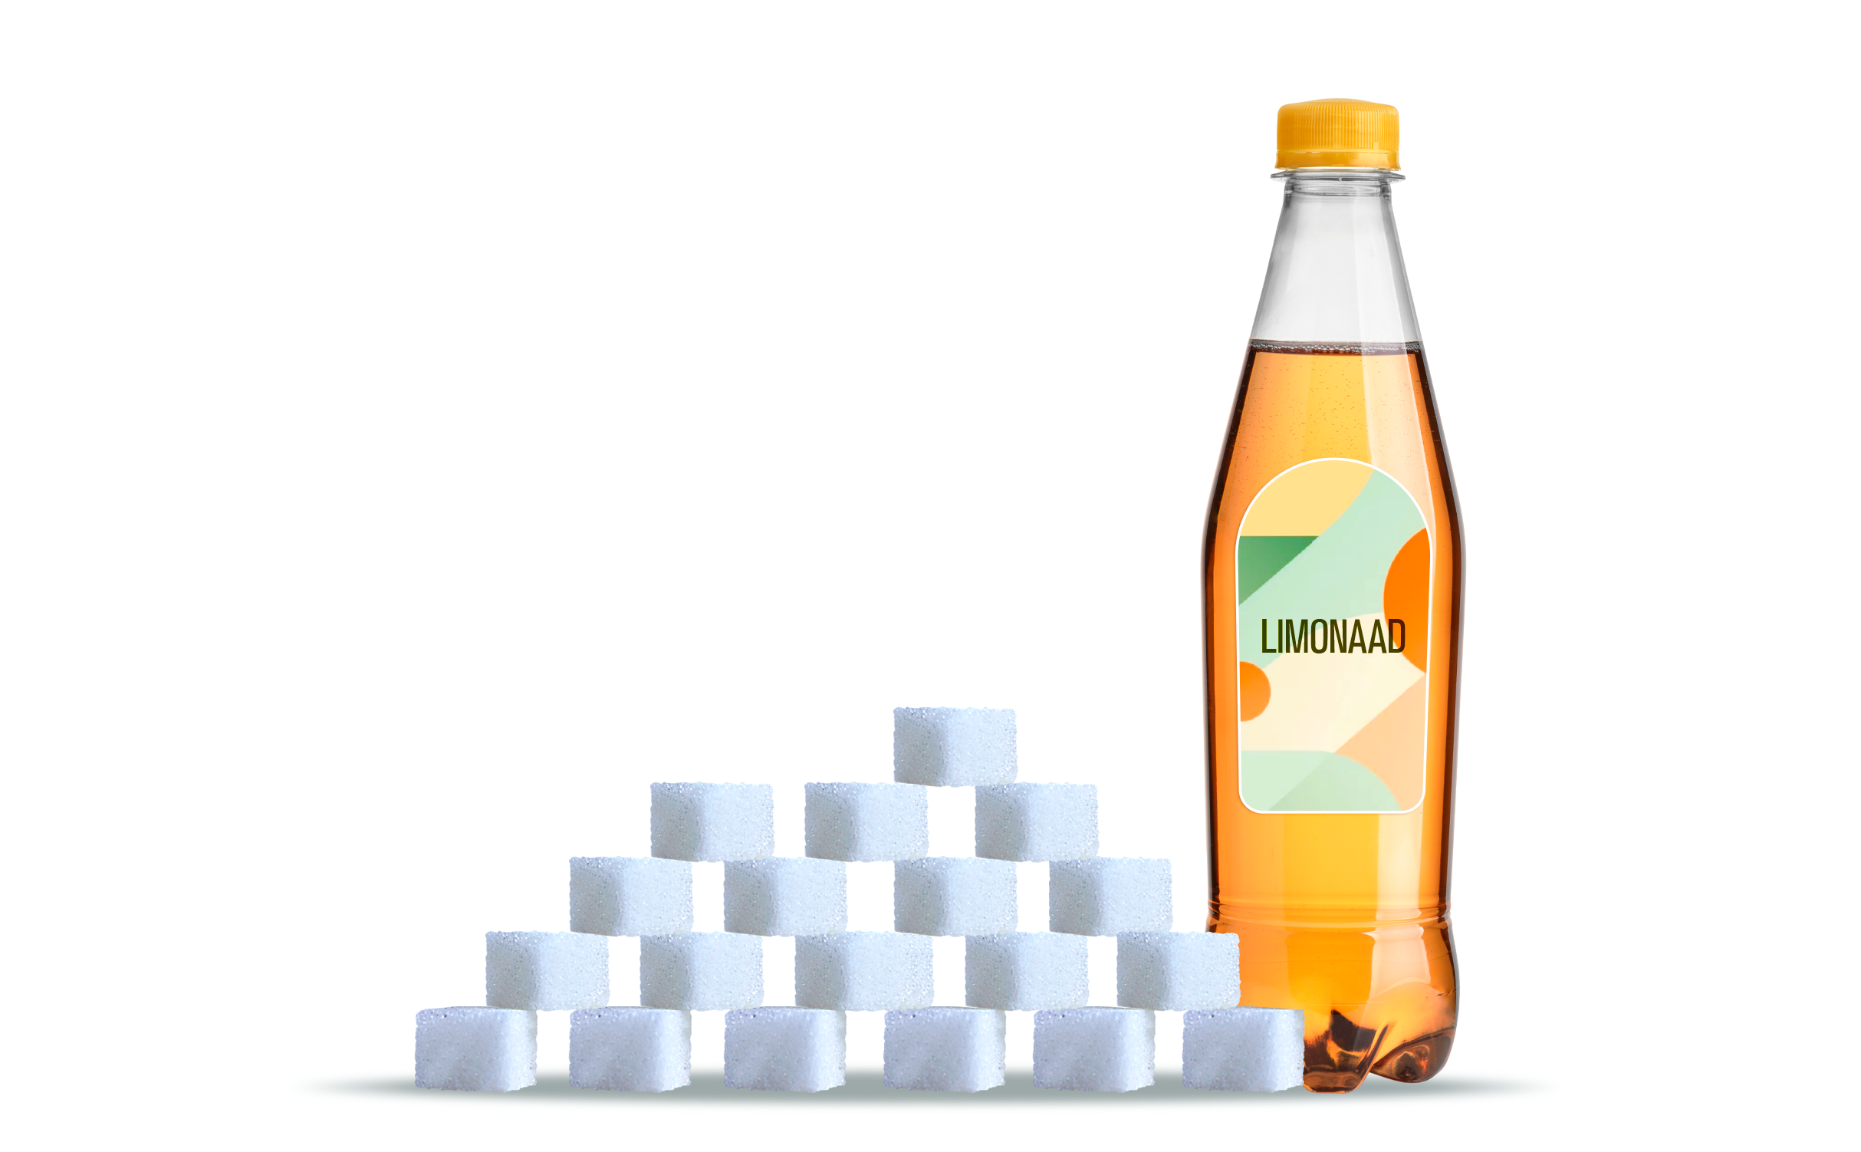
KARASTUSJOOGID JA ENERGIAJOOGID
Apelsinimahl
250 ml klaasis
u 11,5 suhkrutükki
(22,5 g)
Limonaad
500 ml purgis
u 23 suhkrutükki
(46 g)
Üks suhkrutükk = 2,5 grammi

Slide 36
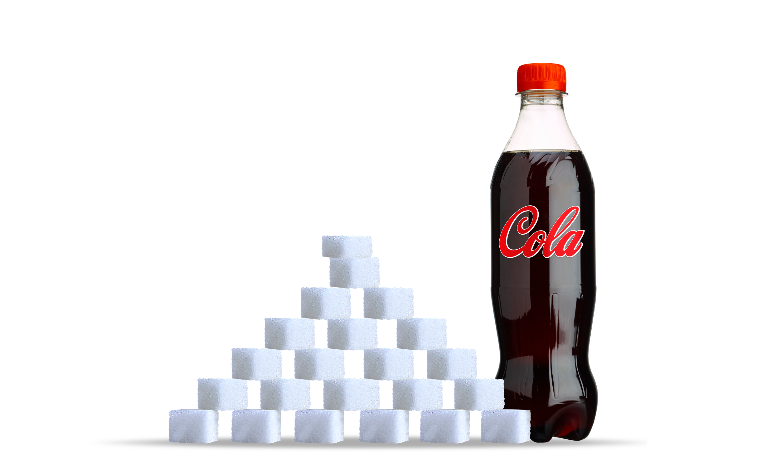
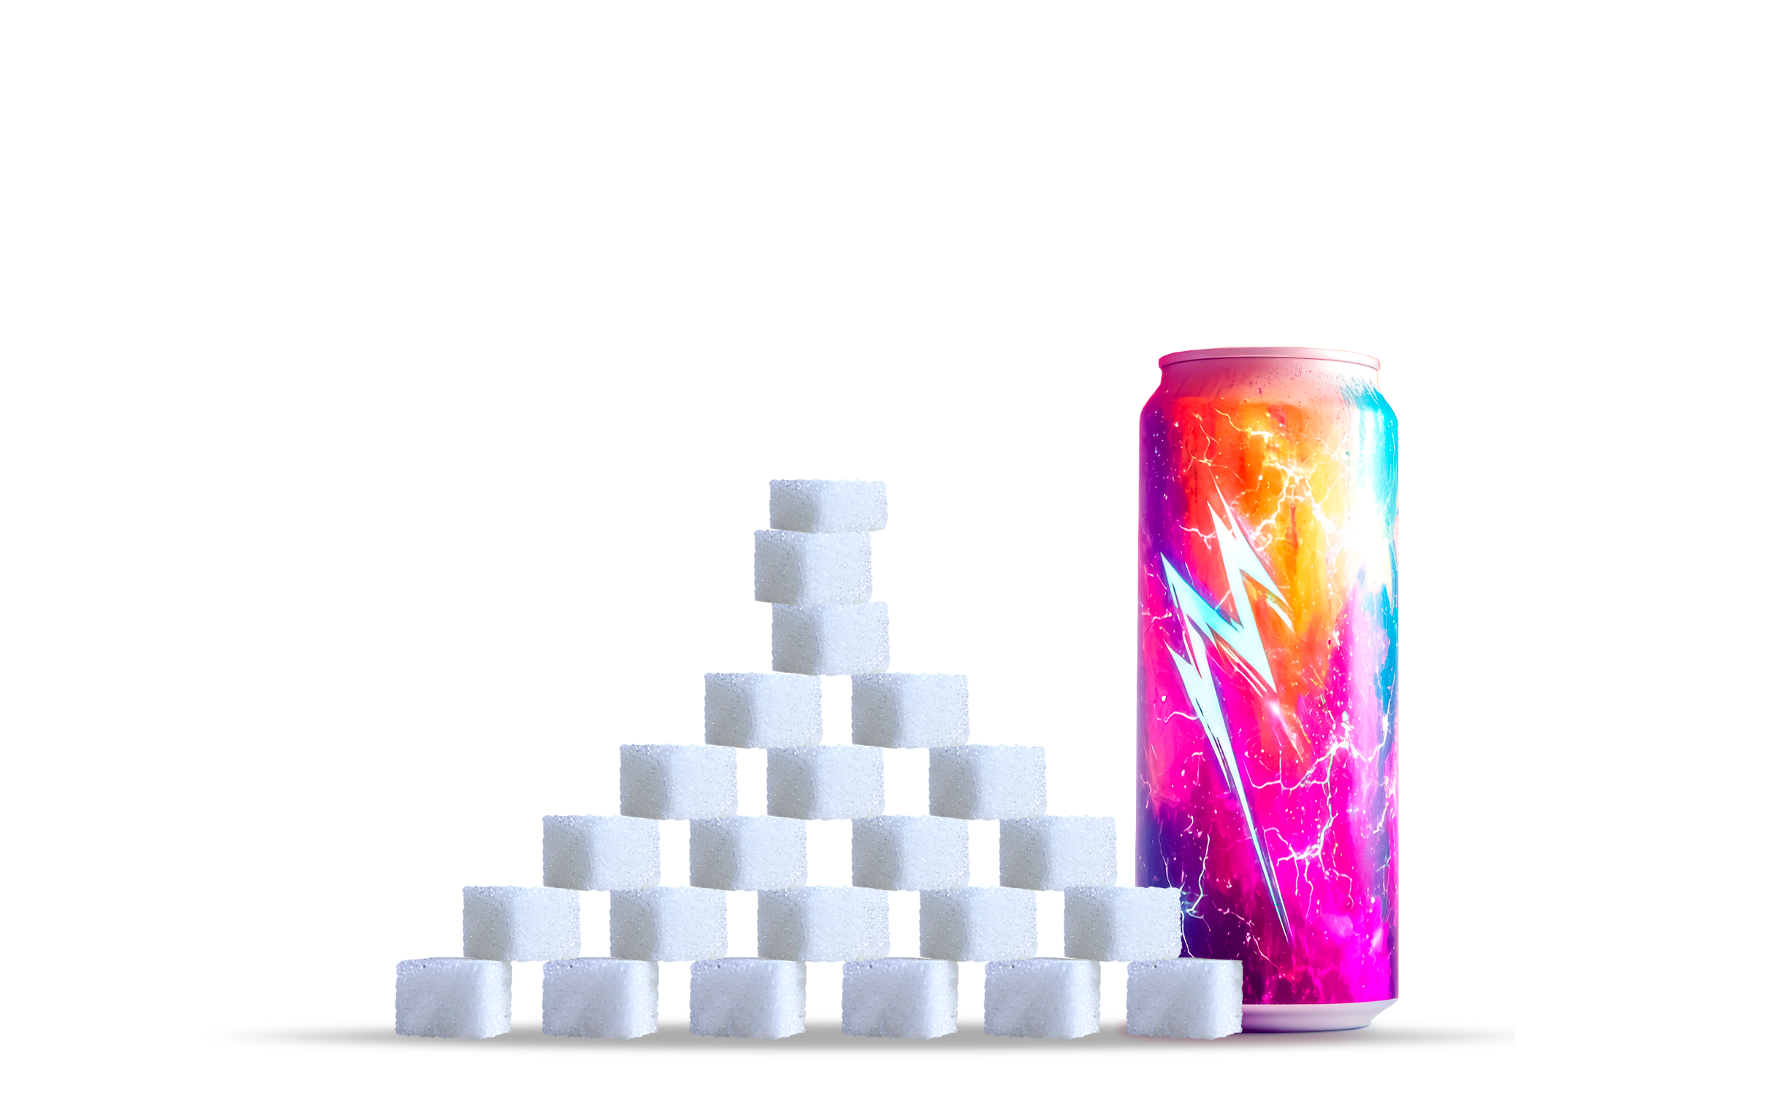
KARASTUSJOOGID JA ENERGIAJOOGID
Koolajook
500 ml pudelis
u 26,5 suhkrutükki
(53 g)
Energiajook
500 ml purgis
u 25,5 suhkrutükki
(55 g)
Üks suhkrutükk = 2,5 grammi

Slide 37
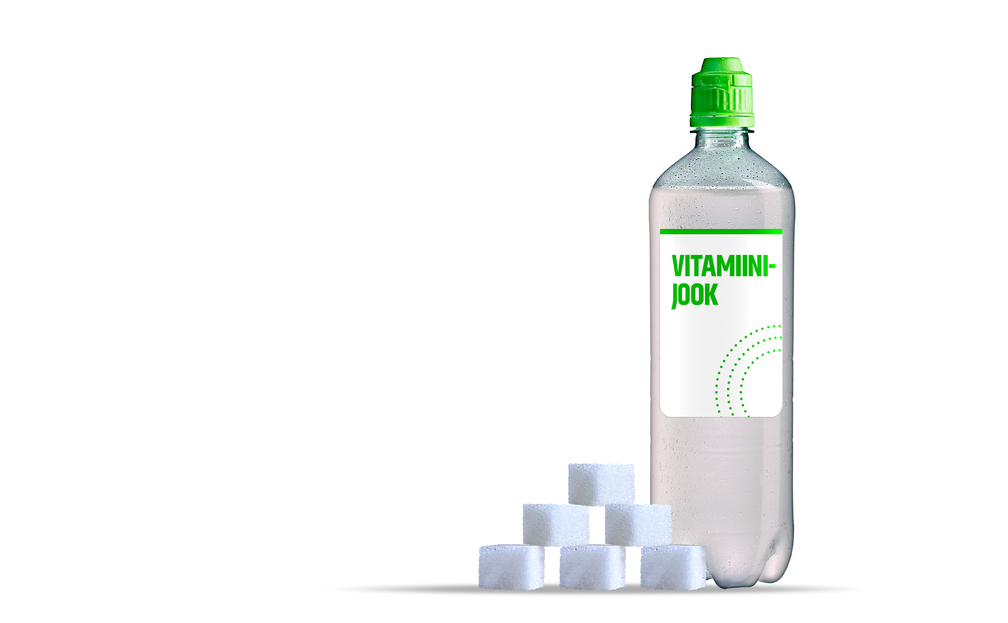
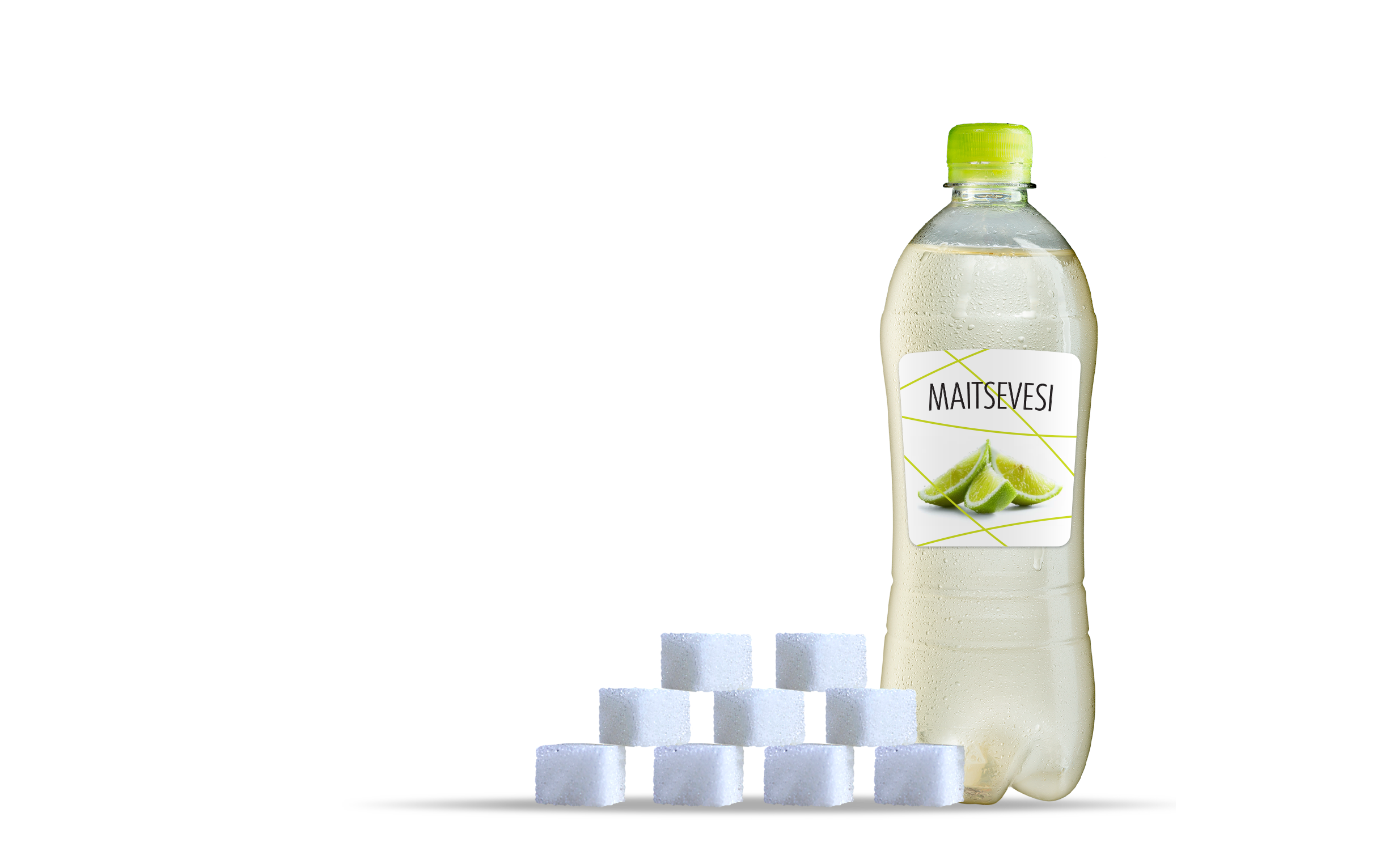
KARASTUSJOOGID JA ENERGIAJOOGID
Vitamiinijook
500 ml pudelis
u 10,5 suhkrutükki
(21 g)
Maitsevesi
500 ml pudelis
u 14 suhkrutükki
(27,5 g)
Üks suhkrutükk = 2,5 grammi

Slide 38
KARASTUSJOOGID JA ENERGIAJOOGID
ZERO-joogid
On happelised
Sisaldavad suhkruasendajaid
Notes:
Suhkruid sisaldavaid jooke pole mõistlik asendada zero-jookidega, sest
nende happelisus on hammastele kahjulik (enamasti on joogid ka gaseeritud)
suhkruasendajate pikaajaline mõju ei ole teada
need sisaldavad ka muid organismile kahjulikke aineid

Slide 39
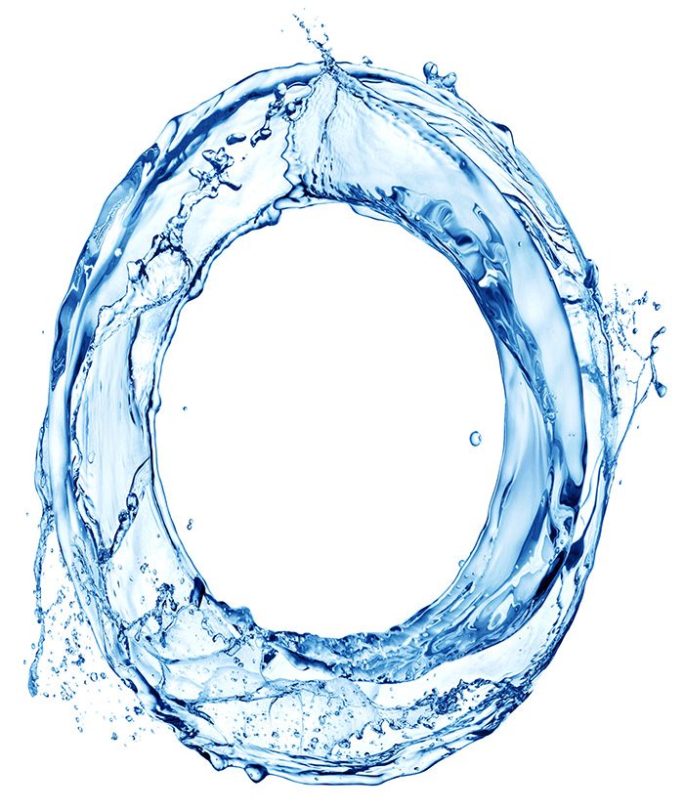
PUHAS vesi
suhkrut
Notes:
Puhtas vees 0 g suhkrut!

Slide 40
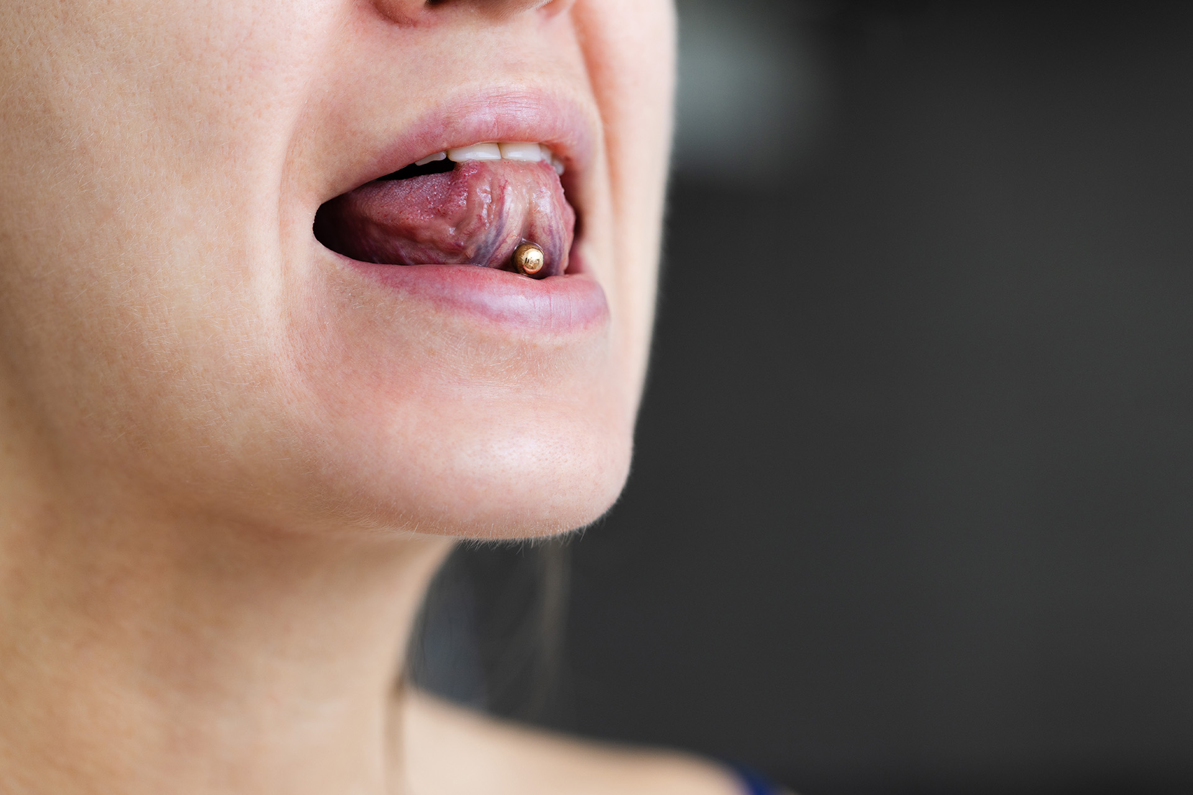

KEELENEET
Ohud
  hammaste murdumine
  igeme taandumine
  esihammaste vahele tekib vahe
  põletik neediaugu ümber
  liigliha teke keeleneedi augu ümber
Kui neet on
  ära klõbista neediga vastu hambaid
  ära suru neeti vastu esihambaid
Notes:
Ära palun üldse tee endale keele-/huuleneeti!
Kui neet on
ära klõbista neediga vastu hambaid – on oht hammastest kilde välja murda
ära suru neeti vastu esihambaid – esihammaste vahele võib tekkida vahe

Slide 41



TUBAKA- JA NIKOTIINITOOTED
SIGARETID
SNUS
VEIPIMINE

Slide 42

TUBAKA- JA NIKOTIINITOOTED
Kollased hambad
Suukuivus
Halb hingeõhk
Hambaaugud
Igemehaigused
Maitsetundlikkuse muutused
Suuõõnevähi risk
Notes:
KOLLASED HAMBAD. Hambad muutuvad kollaseks või koguni pruuniks, sest erinevad ained ladestuvad hammastele.
SUUKUIVUS. Sülg aitab hambaid iseeneslikult puhastada – mida vähem on sülge, seda halvemini „isepuhastumine“ toimub – mustus koguneb hammastele ja suureneb bakterite hulk suus. Kui hammastel on rohkelt hambakattu, põhjustab see halba hingeõhku ja soodustab hambaaukude teket. Kui kattu hammastelt ei eemaldata, muutub see hambakiviks. Hambakatt ja hambakivi kahjustavad ka igemeid – tekib igemepõletik ja hakkavad hävinema hammast suus kinni hoidvad koed. Suitsetajate puhul on igemete ravimine probleemne – ei allu ravile. Nikotiin muudab veresooned kitsamaks ning suitsetajatel ei teki tavapäraseid igemehaiguse sümptomeid – veritsus, valu – on oht, et haigus avastatakse liiga hilja.
MAITSETUNDLIKKUSE MUUTUSED. Toksilised ained kahjustavad keelenäsasid, nende verevarustus on häiritud ja tundlikkus erinevatele maitsele väheneb. On oht süüa liiga soolaseid või liiga magusaid toite ning see võib põhjustada teisi tervisehädasid.
SUUÕÕNEVÄHI RISK. Toksilised ained suurendavad vähi tekkeriski: huule-, keele-, põse-, kõri- ja neeluvähk. Suuvähid arenevad enamasti väga kiiresti.

Slide 43

SNUS
PIDEV KONTAKT LIMASKESTAGA!
Igemed punetavad, paistes, veritsevad
Igeme taandumine hambakaela piirkonnas
Notes:
Snusi tarvitamisest saadav nikotiinitase on organismis kestvam ja ühtlasem, tekitab tugevamat sõltuvust kui suitsetamine.
Kui ige taandub, võib hammas muutuda tundlikuks + häiritud esteetika.
Igemehaigus võib lõppeda hamba kaotamisega (kroonilise põletiku tõttu hävinevad hammast suus kinni hoidvad koed).
Foto: Marek Vink (mokatubaka kasutaja, 1 karp päevas)

Slide 44


SNUS
22-aastane mees
Kasutas mokatubakat
2-3 aastat

Slide 45

VEIPIMINE
NIKOTIIN
2 ml e-sigareti vedelikku = 2 pakki tavasigarette
VEDELIKUD
Magusamaitselised vedelikud tekitavad suus happerünnaku
Notes:
VEIPIMINE ON SAMAMOODI TERVIST KAHJUSTAV TOODE NAGU TUBAKAS!
E-sigareti kasutamist hakati nimetama veipimiseks (ingl k vape), et tekitada tarvitajas tunne, nagu polekski tegu suitsetamisega. Tegelikult reageerib inimese organism e-sigaretile üsna samamoodi kui tavalisele sigaretile. Veipijad tarbivad enesele märkamatult märksa enam nikotiini, sest kui sigaret saab otsa mõne minutiga, siis e-sigaret kestab kaua ja tekib oht tarvitada endalegi märkamatult järjest väga suuri koguseid.
Ühes sigaretis on max 1 mg nikotiini ja ühes ml e-sigareti vedelikus on max 20 mg nikotiini.
Ühe 2 ml e-sigareti vedeliku tarvitamine võrdub 2 paki ehk 40 tavasigareti suitsetamisega.
Tubakatootjad ja müüjad kasutavad oma seisukohtade kaitsmiseks lihtsalt hämamist ja ka puudulikult korraldatud uuringuid. Sarnaselt tavasigaretiga sisaldab e-sigaret tervisele ohtlikke aineid ja selle tarvitamine võib samuti erinevaid haigusi põhjustada. Nikotiini sisaldavad e-sigareti vedelikud ei ole kindlasti tervisele ohutud, kuna nikotiin on ohtlik närvimürk, mis tekitab sõltuvust.
Magusamaitselised vedelikud sisaldavad tõenäoliselt suhkruid, mille tõttu on suus pidev happerünnak ja tekivad hambaaugud
ALLIKAS: www.tubakainfo.ee

Slide 46
TRAUMAD
TRAUMAD
hambast murdus tükk
hammas on vales asendis
hammas tuli suust välja
Notes:
① Hambast murdus tükk
② Hammas on vales asendis
③ Hammas tuli suust välja

Slide 47

KUI ON JUHTUNUD HAMBATRAUMA...
Hinda kannatanu üldseisundit – vajadusel KIIRABI
Kõige kiiremini tuleb tegutseda, kui jäävhammas tuli koos juurega välja
  Kriitiline aeg 15 minutit
Notes:
Ulatusliku näopiirkonna trauma korral tuleb kutsuda kiirabi või pöörduda erakorralise meditsiini osakonda!

Slide 48

JÄÄVHAMMAS TULI KOOS JUUREGA VÄLJA
KIIRE TEGUTSEMINE ON OLULINE!
Leia hammas ja võta kinni laiemast otsast
Kui nähtavat mustust ei ole, pane hammas tagasi
  15 minuti jooksul
Muld või liiv?
  Tee hammas puhtaks kannatanu sülje, piima või füsioloogilise lahusega
Õrnalt salvrätikut hammustada, et hammas paigal püsiks
Notes:
Hammast ei tohi hõõruda ega desinfitseeriva ainega puhastada!
Hammast on mugavam tagasi asetada, kui kannatanu on pikali maas.
Foto: Anna Firsova

Slide 49

JÄÄVHAMMAS TULI KOOS JUUREGA VÄLJA
Kui hamba tagasi panemine ei õnnestu, pane see
  kannatanu sülje,
  piima,
  füsioloogilise lahuse sisse
Kohe või 24 h jooksul hambaarsti poole pöörduda
  Hammas tuleb sõltumata möödunud ajast suhu tagasi panna

Slide 50

JÄÄVHAMMAS TULI KOOS JUUREGA VÄLJA
Notes:
Jäävhammas on trauma tagajärjel koos juurega välja tulnud.
Fotod: Anna Firsova

Slide 51


JÄÄVHAMMAS TULI KOOS JUUREGA VÄLJA
Notes:
Esimene foto vahetult pärast hamba tagasi asetamist.
Teine foto aasta pärast traumat.
Fotod: Anna Firsova

Slide 52

HAMMAS ON VALES ASENDIS
Hammas ettevaatlikult õigesse asendisse tagasi nihutada
  Ei pruugi õnnestuda
Õrnalt salvrätikut hammustada, et hammas paigal püsiks
Kohe või 24 h jooksul hambaarsti poole pöörduda

Slide 53

HAMBAST MURDUS TÜKK
Otsi hambatükk ülesse
Pane see piima, füsioloogilise lahuse või kannatanu sülje sisse
Võta kild kaasa ja mine paari päeva jooksul hambaarsti juurde
Notes:
Kui hambast on murdunud suurem tükk, tuleks see panna piima, füsioloogilise lahuse või kannatanu sülje sisse ja hambaarsti juurde kaasa võtta – vahel on võimalik seda hamba taastamiseks kasutada.

Slide 54

HAMBAST MURDUS TÜKK
Notes:
Jäävhambast suur tükk murdunud.
Fotod: Anna Firsova

Slide 55

HAMBAST MURDUS TÜKK
Notes:
Murdunud tükk hambast tagasi asetatud.
Foto: Anna Firsova

Slide 56



KUIDAS TRAUMASID ENNETADA?
Kontaktsport
Ekstreemsport
Elektritõuks
KASUTA HAMBAKAITSMEID!
Notes:
Traumade ennetamiseks on mõistlik kasutada hambakaitsmeid ehk kaitsekapesid!
Eelistada võiks hambakliinikus sinu hammaste järgi valmistatud kapet.

Slide 57

KUIDAS TRAUMASID ENNETADA?
Kasuta hambakaitsmeid!
Notes:
Pildil individuaalne (patsiendi järgi valmistatud) kaitsekape.
Foto: Anna Firsova

Slide 58

KUIDAS TRAUMASID ENNETADA?
Kasuta hambakaitsmeid!
Notes:
Pildil individuaalne (patsiendi järgi valmistatud) kaitsekape.
Foto: Anna Firsova

Slide 59
HAMMASTE
KRIGISTAMINE
HAMMASTE
KRIGISTAMINE

Slide 60

KAITSEKAPED KA KRIGISTAMISE VASTU
Krigistad öösiti hambaid?
Ka see on TRAUMA!
Foto: Nordicdens Hambalabor
Notes:
Ka sina ise võid oma hambaid tahtmatult traumeerida! Kui keegi on sulle öelnud, et krigistad öösiti hambaid, pöördu hambaarsti poole! Hammaste krigistamist nimetatakse bruksismiks.
Pole teada täpseid põhjuseid, miks mõned inimesed hambaid krigistavad, kuid seda seostatakse näiteks pinge ja stressiga.
Mis juhtub, kui inimene hambaid krigistab?
*hambad kuluvad liialt
*hammastest võivad eemalduda killud
*hambad võivad muutuda tundlikuks
*võib tekkida valu lõualiigese piirkonnas (kõrva ees)
Täiskasvanutele tehakse öiseks kandmiseks kaped – sel juhul julutab inimene krigistades kaitsekapet, mitte oma hambaid.

Slide 61
BREKETRAVI
Notes:
ALLIKAS: Eesti Ortodontide Seltsi infoleht „Suuhügieen ortodontilise ravi ajal“
https://www.ortodontideselts.ee/sites/default/files/Suuh%C3%BCgieen%20ortodontilise%20ravi%20ajal%20.pdf

Slide 62

BREKETRAVI
Hügieen ülioluline!
Hügieenivahendid
  Hambahari
  Hambavaheharjakesed
  Superfloss
  Irrigaator
  Katutabletid
Notes:
Halb suuhügieen breketravi ajal võib hammastele tekitada jäädavaid kahjustusi.
Breketitega patsientidel on üks hambapind juures - hammaste huulepoolne pind on nüüd jaotatud kaheks: breketi pealne ja breketi alune pind. Mõlemat pinda tuleb puhastada eraldi! Hambaharja tuleb hoida umbes 45-kraadise nurga all (harjakeste suund breketite poole).
Seejärel tuleb puhastada mälumispinnad, breketite vahelised pinnad, keelepoolsed pinnad ja keel.
Hügieeni saab kontrollida katutablettidega.
Foto: https://www.suutervis.eu/toode/miradent-mira-2-ton-katutabletid-10-tk/

Slide 63



BREKETRAVI
Notes:
Järgnevate piltide näitamise mõte on näidata, millist pühendumist breketravi nõuab – eesmärk ei ole kohe kedagi breketitega suud hooldama õpetada!
Hambaniiti peab kasutama vähemalt KORD PÄEVAS. Hambaniit asetada traadi alla ja seejärel lükata see hammaste vahele kuni igemetaskuni välja. Niiditama peab igat hambavahet ning eriti oluline on puhastada igemete äärest, sest just seal on hambakatt.

Slide 64


BREKETRAVI
Notes:
Heaks abivahendiks on vaheharjakesed, mida kasutatakse kinnijäänud toiduosakeste eemaldamiseks raskesti ligipääsetavatest kohtadest (ortodontiliste traatide alt ja breketite vahelt). Vaheharju peab kasutama KORD PÄEVAS lisaks teistele suuhügieeni võtetele ja regulaarselt vahetama uute vastu.
Hammaste ja hambavahede puhastamiseks on heaks abivahendiks hammaste survepesur/irrigaator. See aitab paremini eemaldada kinnijäänud toiduosakesed ja hambakatu. Survepesur ei asenda hammaste puhastamist hambaharja ja hambaniidiga.

Slide 65


BREKETRAVI
Hambaemaili jäädavad kahjustused
Notes:
Ebarahuldava suuhügieeni esimene märk on igemepõletiku teke (marginaalne gingiviit):
igemed on punetavad
hambapesu ajal tekib kergesti veritsus
mõnikord võivad igemed olla turses
Kui suuhügieen paraneb, möödub põletik tavaliselt iseenesest.
Ebarahuldava suuhügieeni jätkumisel võib igemepõletik progresseeruda parodontiidiks ning tuua kaasa püsiva kahjustuse hamba kinnituskudede hävinemise näol.
Puudulik suuhügieen võib põhjustada ka hambaemaili pöördumatu kahjustuse – hape „söövitab“ hambaemaili pindmise kihi ja hammas on kahjustunud kohtades piimjasvalge. Aja jooksul võivad need laigud pigmenteeruda ja muutuda kollakas-pruuniks. See kahjustus on PÜSIV, JÄÄV!
Vältimaks ulatuslikemate hambakahjustuse tekkimist, võib arst ortodontilise ravi KATKESTADA!
Foto: Katri Herman

Slide 66



BREKETRAVI
Kaaries
Notes:
Patsient ei ole breketravi ajal suuhügieeniga hoolas olnud – hammastel on kohutavad kaariesekahjustused.
Breketitega saame hambad ilusasse sirgesse ritta, kuid kui ravi järgselt on hambad kahjustunud, ei saavutata oodatud tulemust – ilusat säravat naeratust, mille üle uhke olla!
Ülemine foto: Katri Herman

Slide 67

KAPERAVI
Hügieen ülioluline!
Söömise ajaks kape eemaldada
Kapet kandes ära näri nätsu!
Pese kapesid sooja veega
  Hari + nõudepesuvahend
Kapet hoiustada suletavas karbis
Notes:
Kapede (või muude ortodontiliste eemaldatavate aparaatide) hooldus:
Söömise ja joomise ajaks (v.a puhas vesi) tuleb aparaat suust eemaldada
Aparaati kandes ära näri nätsu
Aparaati pesta 2x päevas sooja (mitte kuuma!) veega – hari + nõudepesuvahend
Hambapasta võib ladestuda kape pinnale
Aparaati hoiustada suletavas karbis, et kaitsta seda defomeerumise eest (hoida laste ja lemmikloomade eest kättesaamatus kohas – koerad armastavad neid)

Slide 68
TARKUSEHAMBAD
TARKUSE-
HAMBAD

Slide 69
TARKUSEHAMBAD
Hambarea kõige viimased hambad
Tavaliselt 4 tükki
Suhu kasvamine
  Enamasti vanuses 16-25
  Võib kaasneda ebamugavus ja valu
  Suurim probleem on ruumipuudus
Millal pöörduda arsti poole?
  Valu, punetus selles piirkonnas
  Halb maitse suus
  Valu neelamisel
  Vastava näopoole turse
  Palavik
Notes:
Inimesel on kokku 28 hammast, neile lisaks tavaliselt 4 tarkusehammast = kokku 32 hammast!
*Mõnikord kõiki tarkusehambaid välja arenenud ei ole – neid võib olla ka 1 või 2 või 3 tükki
Nimi tuleneb sellest, et need kasvavad enamasti suhu täiskasvanueas, kui inimene on juba vanem ja targem ☺ Reaalsuses pole neil tarkusega mitte mingit seost.
Suurim mure seoses tarkusehammastega: ruumipuudus! Hambad ei mahu suhu ära, nad on osaliselt kaetud limaskesta ja luukihiga. Hea hügieeni hoidmine sellises piirkonnas on keeruline – piirkonda kogunevad toiduosakesed ja bakterid ning tekib põletik, mis põhjustab ka valu. Millised sümptomid veel kaasneda võivad? Halb maitse suus (igemetaskust võib erituda mäda), valu neelamisel, vastava näopoole turse, palavik. Kui hea hügieeni hoidmine on keeruline, tekib tihti sellisesse hambasse auk (kaaries).
Mitte alati ei põhjusta tarkusehambad probleeme! Vahel mahuvad nad hambaritta ära, kasvavad ilusti suhu ja ei põhjusta mingeid probleeme!

Slide 70


TARKUSEHAMBAD
Notes:
Lisaks eelkirjeldatud põletikulistele protsessidele, võib ruumipuuduses olev tarkusehammas ära lõhkuda naaberhamba. On juhuseid, kus kahju on niivõrd suur, et ka naaberhammas tuleb eemaldada.
Vasakpoolsel pildil ruumipuuduses olev tarkusehammas.
Parempoolsel pildil on tarkusehammas kahjustanud naaberhammast.

Slide 71

MILLAL TARKUSEHAMBAD EEMALDATAKSE?
Tarkusehammas ei mahu suhu
  selles piirkonnas on korduvad põletikud
  on ohtlik naaberhambale
Tarkusehambas on auk
Notes:
Millal tarkusehambad eemaldatakse?
*Hammas ei mahu korralikuilt suhu ja tekivad korduvad põletikud hamba piirkonnas
*Ruumipuuduses olev hammas on ohtlik naaberhambale
*Hambas on auk – see viitab asjaolule, et hamba juurde pääsemine on keeruline ja seda ei saada hambapesul ilusti puhtaks
Mida noorem on inimene, seda lihtsam on hammast eemaldada – juured on lühemad ja hammast ümbritsev luu on hõredam/nõrgem.

Slide 72


Slide 73

KUIDAS HAMBA EEMALDAMINE KÄIB?
Röntgenpilt
Tuimestussüst
Ige lõigatakse pealt lahti
Puuriga eemaldatakse hamba ümber olevat luud
Hammas eemaldatakse
Asetatakse õmblused
Vajadusel antibiootikumid
Protseduurijärgsed nõuanded
Notes:
Hamba kuju ja asetust saab hinnata röntgenpildilt.
Kui hammas on ilusti suhu kasvanud, tehakse tuimestussüst ja hammas eemaldatakse nö tavapäraselt.
Kui hammas on osaliselt või täielikult „peidus“ (limaskesta all luu sees), tehakse tuimastus, ige lõigatakse pealt lahti ja hamba ümbert eemaldatakse luud (puuriga). Nii tekib ruum hamba eemaldamiseks. Pärast asetatakse õmblused ja vajadusel määratakse antibiootikumid. Arst annab juhised, kuidas käituda ja haava eest hoolitseda.
Keerulisemaid hambaid eemaldab suu-, näo- ja lõualuudekirurg.

Slide 74
VALGENDAMINE
VALGENDAMINE

Slide 75


VALGENDAVAD HAMBAPASTAD
Eemaldavad hamba PEAL olevat pigmenti
Sisaldavad peroksiide või „karedaid osakesi“
↓ ↓
lahustavad pigmenti eemaldavad mehaaniliselt pigmenti
Liigne kasutamine võib hambaemaili jäädavalt kahjustada
Sisaldagu fluoriidi (1450 ppm)
Notes:
Koduste vahenditega on võimalik eemaldada või heledamaks muuta HAMBA PEAL olevat pigmenti. Selline pigment võib olla tekkinud näiteks rohkest kohvi/tee joomisest või tugeva pigmendiga toitude tarvitamisest.
Valgendavad hambapastad võivad sisaldada peroksiide või „karedaid osakesi“. Peroksiidid lahustavad pigmenti, „karedad osakesed“ hõõruvad pigmenti mehhaaniliseld maha (selleks võib olla näiteks sooda või süsi). Kui selliseid tooteid liiga sageli ja pika perioodi jooksul kasutada, võib see hamba pindmist kihti (emaili) jäädavalt kahjustada – hambaemail kulub ära, selle alt hakkab paistma kollakam hamba kiht (hambaluu ehk dentiin) ja hambad võivad muutuda tundlikuks.
Valgendav hambapasta võiks sisaldada fluoriidi (1450 ppm), et hambaemaili tugevdada!

Slide 76

HAMBAARSTI JUURES VALGENDAMINE
Pea nõu hambaarstiga
  Hambad peavad olema puhtad, terved
  Täidised ei valgendu
Võib hambad tundlikuks muuta
Liigne valgendamine kahjustab hamba pealmist kihti
Notes:
Kui sul on soov oma hambaid valgendada, pea nõu oma hambaarstiga, kas valgendamine sulle sobib!? Kui sul on esihammastes täidised, siis need valgendamisele ei allu ning jäävad „valet värvi“.
Hamba loomulikuks värviks peetakse seda valget tooni, mis toonis on su silmamuna. Kõik, mis jääb silmamuna-valgest heledam, näeb välja kunstlik.
Hambaarst saab kliiniks kohapeal valgendusprotseduuri läbi viia (kiireim viis) või teha sinu suu järgi kaped, mida saad kodus valgendamiseks kasutada (kapede sisse pannakse valgendusgeeli ja kaped pannakse suhu – geel on vastu hambaid ja toimub hammaste valgendamine – tulemuse saavutamine võtab kauem aega).

Slide 77
VALGENDAMINE
ILUSALONGIS
Notes:
Kõige turvalisem on hambaid valgendada hambaarsti järelvalve all! Enne valgendamist peavad hambad olema terved/ravitud ja korralikult hambakivist puhastatud. Olukorda suus oskab hinnata ainult hambaarst! Lisaks tuleb arvestada asjaoluga, et valgendamine ei muuda täidiste ja kroonide/laminaatide värvi.
Palume väga enne hammaste valgendamist nõu pidada oma hambaarstiga ja valgendamist teostada ainult hambaravikabinetis või usaldusväärsete koduste vahenditega!

Slide 78



HULLUSED INTERNETIS
Ära mine kaasa kõikvõimalike „hullustega“, millest internetis räägitakse
Ka looduslikud vahendid võivad hambaid kahjustada!
Kui hambaid nühkida happeliste ja karedate ainetega, on oht hamba välimist pinda jäädavalt kahjustada
Notes:
Internetis levib meetod, milles kasutatakse hammaste valgendamiseks kodus leiduvaid happelisi toiduaineid (nt sidurnid, apelsinid, õunasiidri äädikas) või toiduaineid, mis sisaldavad ensüüme (nt ananass või mango). Neid kasutatakse koos mingi abrasiivse (lihviva, poleeriva) ainega (nt söögisooda).
Kui happelisi puuvilju süüa, siis see mõistlikus koguses tarbimisel ei tee hammastele midagi. Kui me aga hakkame hammaste keskkonda muutma happeliseks, siis hambaemail muutub hapraks ning hakkab kuluma. Kui nõrgestatud emaili veel mingi abrasiivse ainega hõõruda, siis ei ole keeruline hambaemaili hamba pinnalt maha "pesta" ning sellega hambaid tundlikuks saada.
Abrasiivsed ained on kõvad, hammaste pesemisel hõõruvad hammaste pindu ning võivad valesti kasutamisel kahjustada hambaemaili. Levinumad sellised internetis soovitatud ained on näiteks süsi ja söögisooda. Uuringud ei näidanud, et söega hambapastad oleksid hammaste puhastamiseks ohutud või isegi... efektiivsed.
Abrasiivsete ainetega meelevaldselt hammaste puhastamine võib viia hoopis hammaste kollasemaks muutumiseni. Kui hambaemail hammaste pinnalt liiga abrasiivsete ainetega puhastades "maha pesta", siis paljastub hamba järgmine kiht hambaluu ehk dentiin, mis ongi kollakat värvi. Hambad, millel on dentiin paljastunud, on palju tundlikumad, kui terved, emailikahjustuseta hambad.
Internetis levib soovitus, et hammaste valgendamiseks võiks kasutada vürtse või õlisid – näiteks kurkumit või kookosõli, et sellega siis suud loputada (oil pulling). Sellistel meetoditel ei ole teaduslikku tõestust.
ALLIKAS: https://hambatarkused.ee/blogi/koduste-vahenditega-hammaste-valgendamine-valjamoeldis-voi-hoopis-voimalik-1

Slide 79
HAMBAKAUNISTUSED
VALGENDAMINE

Slide 80

HAMBAKAUNISTUSED
Hambakaunistus
peab olema paigaldatud
HAMBAARSTi poolt
HAMBARAVIKABINETis!
Notes:
Nagu valgendamisegagi, peaks ka hambakaunistusi paigaldama ainult hambaarst! Enne kaunistuse paigaldamist tuleb üle kontrollida suuõõne tervis.
Hambaaugud tuleb ravida – kaunistust ei tohi kleepida katkisele hambale
Hammas peab olema hambakivist ja -katust täiesti puhas
Kasutatav “liim” peab olema suuõõnde sobilik

Slide 81
FOLLOW...

Slide 82


JÄLGI
SUUKOOLI
TIKTOKIS

Slide 83


JÄLGI
SUUKOOLI
INSTA-
GRAMIS

Slide 84


„HAMBAD KORDA VIIEKAGA!“
Notes:
Hambaarstitudengid on Tartu linna toetusel teinud lühifilmi „Hambad korda viiekaga!“, mis tuletab meelde, et enne 19-aastaseks saamist tuleks kindlasti külastada hambaarsti!
Täisekraani režiimis avaneb video, kui CTRL-klahvi all hoides pildile vajutada.
https://www.youtube.com/watch?v=PpoRRUC-ezM&t=27s

Slide 85
Notes:
https://docs.google.com/forms/d/e/1FAIpQLSd0n-58oKa-2O_-zK5PEHWh4i_qi5C8cZwNARg8owSrvuaAww/viewform
Tagasisideküsitlus õpilastele

Slide 86

Notes:
Kuigi sellel mehel puudub üks kulm, märkame esimesena puuduvat hammast!
ALLIKAS: https://enamel.com.au/cosmetic-dentistry/

Slide 87

MILLISEID SALADUSI SUU ENDAS PEIDAB?
Notes:
Suus on palju „salajast“ informatsiooni.
Näiteks kui sa oled hambapesuga hooletu, kuid enne hambaarsti juurde minekut pesed hambad ilusti puhtaks, saab hambaarst aru, et iga päev sa tegelikult hambapesuga nii hoolas ei ole. Kui suuhügieen on järjepidevalt kehv, muutuvad igemed punetavaks ja „kohevaks“ ning hakkavad juba õrna puudutuse peale kohe veritsema. Hambapinnal võivad olla valged laigud. Ühekordse hoolsa hambapesuga neid „vihjeid“ ei peida.
Või kui näiteks õppeaasta alguses võtta kõigilt õpilastelt süljeproovid ja seda tegevust õppeaasta lõpus korrata, saame teada, kes kellega „käib“ ☺

Slide 88
9-aastane tüdruk

Slide 89

MIS ON PILDIL?

Slide 90
MIS ON PILDIL?
Hambaaugud
Notes:
Fotol on näha hambaaugud – need võivad olla kriitjasvalged, kollakad, pruunid...

Slide 91
MIS ON PILDIL?
Notes:
Foto: Marek Vink

Slide 92

MIS ON PILDIL?
Mokatubaka kasutaja
1 karp päevas
Notes:
Mokatubaka kasutaja (1 karp päevas) limaskestakahjustus
Foto: Marek Vink

Slide 93
MIS ON PILDIL?

Slide 94
MIS ON PILDIL?
Hambad pärast
breketite eemaldamist
Notes:
Patsient ei ole breketravi ajal suuhügieeniga hoolas olnud – hammastel on kohutavad kaariesekahjustused.
Breketitega saame hambad ilusasse sirgesse ritta, kuid kui ravi järgselt on hambad kahjustunud, ei saavutata oodatud tulemust – ilusat säravat naeratust, mille üle uhke olla!

Slide 95

MIS ON PILDIL?

Slide 96
MIS ON PILDIL?
Hambakatt
Igemepõletik
Kaaries
Notes:
...üks väga kehvas seisus olev suu!

Slide 97
MIS ON PILDIL?

Slide 98
MIS ON PILDIL?
Hambakivi
Notes:
HAMBAKATT on pehme valkjaskollane mass hamba pinnal.
Kui hambakattu hammastelt ei eemaldada, muutub see tugevaks HAMBAKIVIks, mida saab eemaldada ainult hambaarst.

Slide 99


MIS ON PILDIL?

Slide 100
MIS ON PILDIL?
Ilusad terved hambad

